Slide 1
La cooperativa di comunità Orizzontegiovani
opera in forma di impresa culturale del terzo settore nelle Valli Giudicarie – in Trentino –
a supporto dello sviluppo sostenibile della comunità locale
secondo una visione continua della storia che lega passato, presente e futuro,
nel miglioramento continuo e nell’innovazione coerente.
Orizzontegiovani cooperativa di comunità
Si propone di animare, orientare e accompagnare le nuove generazioni nella transizione verso l’età adulta
sostenendo il riconoscimento e la piena espressione delle loro peculiarità e aspirazioni,
il dialogo con le altre generazioni, la partecipazione attiva individuale e collettiva
allo sviluppo equo e sostenibile delle comunità e del pianeta.

Slide 2
Le aree di intervento di Orizzontegiovani
RICERCA
E FORMAZIONE
Giovani e comunità locali
Promuoviamo la ricerca, la conoscenza, la riflessione
e il dibattito pubblico, a livello locale, regionale e nazionale, intorno alla popolazione giovanile e alle politiche
che la riguardano.
OSPITALITÀ
Le nostre strutture
Gestiamo tre strutture ricettive nelle Giudicarie
(Casa Terre Comuni, Porte di Rendena;
Casa Madonna del Lares, Borgo Lares;
Casa Arlecchino, Pieve di Bono-Prezzo)
vocate all’accoglienza di gruppi giovanili, realtà sportive,
associazioni di volontariato e di solidarietà, oratori, scuole,
gruppi di famiglie interessate a vivere
ed entrare in contatto con la realtà locale,
nella logica dell’incontro e del turismo esperienziale.
AREA ARTISTICA
I nostri progetti
L’area artistica opera nell’ottica dell’arte formativa
e pedagogica che sa coniugare pensiero ed emozioni
nel dialogo con le nuove generazioni e i loro contesti.
Realizziamo eventi musicali tematici utilizzando la musica pop dal vivo, monologhi, video, effetti luce,
eventi artistici di soggetti e compagnie
provenienti da tutto il mondo…
Orizzontegiovani cooperativa di comunità
COLLEGE “LA COLLINA”
Per studenti delle superiori e dell’università
Il College rappresenta la risposta al desiderio
di molti adolescenti di periferia
di poter frequentare percorsi formativi
superiori o professionali pluriennali
che non sono presenti nei loro territori di residenza
ma solo nella città di Trento.
ANIMAZIONE
Culturale di comunità
Realizziamo iniziative e progetti volti ad aiutare
il nostro territorio a favorire il protagonismo giovanile
e a offrire ai giovani che lo desiderano la possibilità
di inserirsi in maniera attiva nella vita delle comunità.

Slide 3
AREA OSPITALITÀ
La vacanza come incontro nella logica del turismo esperienziale
Nella gestione delle strutture ricettive Orizzontegiovani si ispira ai principi del «Turismo esperienziale», un modo peculiare di intendere la vacanza come momento significativo che va ad accrescere il bagaglio culturale della persona, offrendo opportunità di riflessione su se stessi e sui propri comportamenti, favorendo la relazione con l’altro, con la comunità in cui si va a soggiornare e con l’ambiente.
La cooperativa di comunità Orizzontegiovani abbraccia questa impostazione nella gestione delle proprie strutture – che chiama appunto case – proprio perché l’obiettivo è quello di creare un ambiente positivo dove l’ospite possa trovare un luogo dove costruirsi la vacanza secondo i propri desideri, nella logica della collaborazione e in stretta sintonia con la comunità e le risorse in essa disponibili.
partendo da questi presupposti orizzontegiovani ha fatto alcune scelte:
◆ attenzione particolare nei confronti di gruppi che hanno obiettivi specifici per la loro vacanza, in ambito
• sportivo: per ritiri e training usufruendo delle strutture esistenti sul territorio
• culturale: apertura a percorsi formativi residenziali
• artistico: per preparare eventi o rappresentazioni
• ricreativo: soprattutto per i più piccoli, nella logica dei camp sportivo-culturali
• motivazionale: attraverso le proposte di organizzazioni come le parrocchie e gli oratori
• ambientale: per scoprire le bellezze del territorio come il Parco Adamello Brenta
◆ gestione delle strutture in maniera semplice, nell’ottica della sostenibilità, della riduzione degli sprechi e della valorizzazione delle risorse
◆ richiesta all’ospite di collaborare nella gestione di alcuni spazi e servizi
◆ accoglienza di famiglie singole che hanno già fatto esperienza con un gruppo
◆ collaborazione con i referenti dei gruppi o con le famiglie nella predisposizione del programma del soggiorno e nella sua gestione, offrendo conoscenze, competenze e, se necessario, accompagnamento.
Orizzontegiovani cooperativa di comunità

Slide 4
«TURISMO ESPERENZIALE»
Viaggiare senza rimanere spettatori passivi è un’opportunità per arricchirsi di nuove conoscenze da portare con sé per sempre, anche una volta tornati a casa. L’obiettivo del turismo esperienziale è offrire una vera scuola di vita, in cui provare, sperimentare e imparare direttamente dalle persone del luogo tecniche artigianali e manuali in modo interattivo e coinvolgente. Possibilità di organizzare un incontro presso la sede della scuola nei mesi precedenti la partenza per prepararsi a vivere la vacanza nel giusto «mood», alla luce del «Turismo esperienziale», un modo peculiare di intendere la vacanza a cui Orizzonte Giovani si ispira per vivere l’esperienza come momento significativo che va ad accrescere il bagaglio culturale della persona, offrendo opportunità di riflessione su se stessi e sui propri comportamenti, favorendo la relazione con l’altro, con la comunità in cui si va a soggiornare e con l’ambiente.
Orizzontegiovani cooperativa di comunità
SOSTENIBILITA’ - STRUTTURE ECO-FRIENDLY
All’interno delle nostre strutture adottiamo soluzioni per la riduzione degli sprechi e dei rifiuti, cercando di rendere più consapevoli i nostri ospiti di quanto le più piccole azioni quotidiane possano incidere in modo significativo sull’ambiente e le risorse naturali.
Abbiamo abolito i flanconcini in plastica nei bagni di sapone e docciaschiuma, utilizziamo pirofile per il servizio ai tavoli, chiediamo attenzione nel chiedere il cambio degli asciugamani, siamo particolarmente attenti all’inquinamento acustico e utlizziamo pannelli solari per produrre energia e riscaldamento .

Slide 5
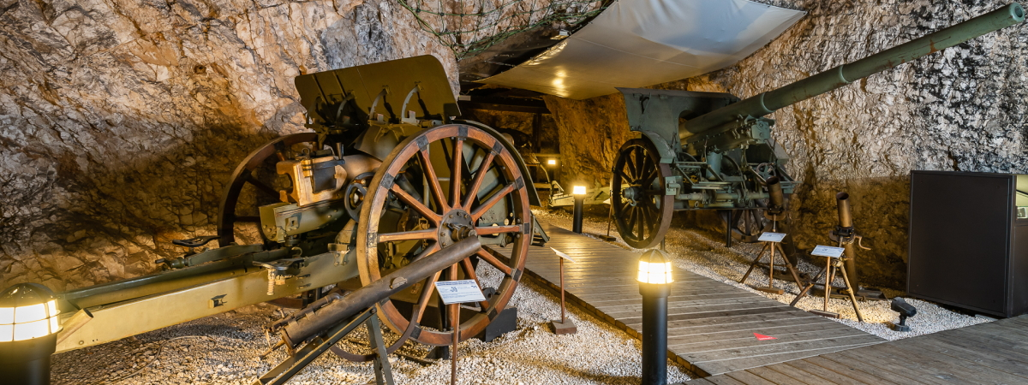
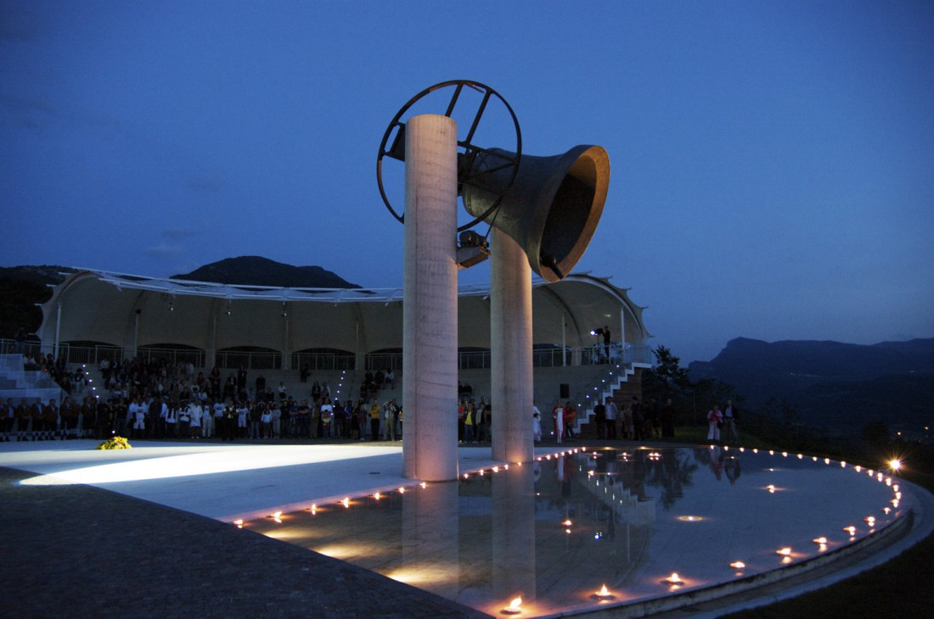
…sulle montagne dove più di cent’anni fa scoppiò il primo conflitto mondiale
MUSEO STORICO ITALIANO DELLA GUERRA - Rovereto
La visita al Museo e al Castello prevede un percorso unico articolato in due parti: la prima dedicata alla storia degli eserciti e delle guerre tra Ottocento e Prima guerra mondiale, la seconda incentrata sull’architettura del Castello e sulle collezioni di armi dell’età moderna (XV-XVIII secolo). Da maggio ad ottobre è possibile visitare anche la sezione “Artiglierie della Grande Guerra 1914-18”, con ingresso da piazza del Podestà, a pochi passi dalla biglietteria.
La visita completa richiede almeno un’ora e mezza. Il percorso nel Castello è visitabile fino a mezz’ora prima della chiusura, per questo vi invitiamo a programmare il vostro tempo scegliendo in anticipo i settori che maggiormente vi interessano.
Orizzontegiovani cooperativa di comunità
LA CAMPANA DELLA PACE - Rovereto
La Campana dei Caduti venne realizzata nel 1924 col bronzo dei cannoni offerti dalle nazioni che avevano partecipato al primo conflitto mondiale. Venne fusa a Trento, battezzata col nome di «Maria Dolens» e inaugurata il 4 ottobre 1925 a Rovereto a ricordo dei caduti della Grande Guerra.
Collocata sul Colle di Miravalle a Rovereto, nei pressi dell’Ossario di Castel Dante, è la campana più grande del mondo che suoni a distesa: è alta 3,36 m., con un diametro di 3,21 m. e pesa oltre 220 quintali.
Ogni sera al tramonto i suoi cento rintocchi, che ricordano i caduti di tutte le guerre senza distinzioni di fede o di nazionalità, sono un monito di pace universale.

Slide 6
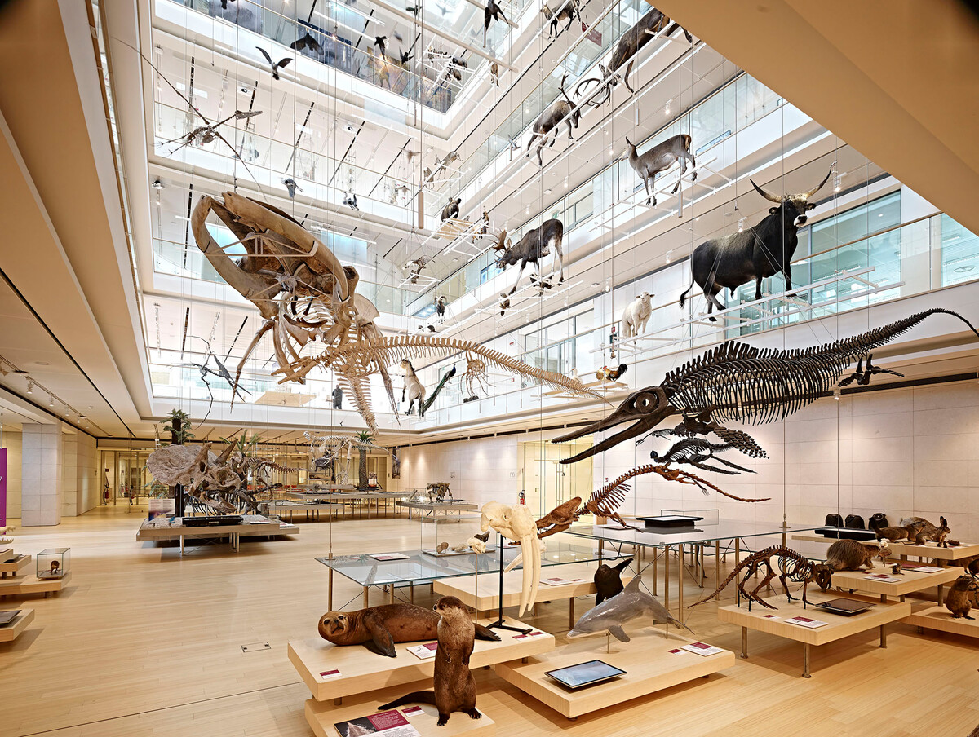
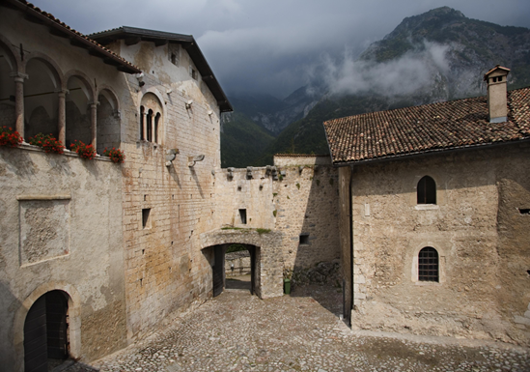
MUSE – MUSEO DELLE SCIENZE – TRENTO
Il MUSE, Museo delle Scienze di Trento, progettato dal famoso architetto Renzo Piano, è il luogo ideale dove scoprire scienza e natura. Situato all'interno del quartiere "Le Albere" è stato inaugurato nell'estate 2013 ed ha sostituito il Museo tridentino di scienze naturali. L'edificio si sviluppa su una superficie complessiva di circa 19.000 m², disposti su sei piani tutti da scoprire.
Un percorso espositivo che usa la metafora della montagna per raccontare, dall’alto verso il basso, la formazione delle Dolomiti, la biodiversità alpina, la storia dei primi insediamenti umani e la scoperta delle origini del mondo attraverso la più grande mostra dei dinosauri dell’arco alpino. Il rapporto uomo-natura è al centro della filosofia espositiva del MUSE. Visitando il museo è possibile comprendere come la scienza e la tecnologia possano contribuire a trovare buone soluzioni per il futuro del nostro pianeta.
descrizione
Orizzontegiovani cooperativa di comunità
Castello di Stenico: un affascinante maniero e i suoi tesori, fra il lago di Garda e le Dolomiti. Arroccato sul dosso che domina l’abitato di Stenico, il castello conserva ancora il suo aspetto imponente e massiccio di edificio fortificato.
Al suo interno, l’eleganza degli ambienti e la raffinatezza di affreschi e sculture rivelano la destinazione a residenza estiva del principe vescovo di Trento.
Un percorso espositivo dedicato alle arti applicate si snoda nelle sale.
27 Km da Pinzolo
€ 10 l'ingresso (soggetto a riconferma)
Guida su richiesta

Slide 7
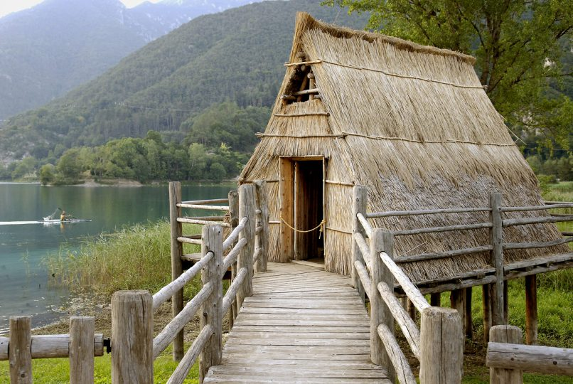
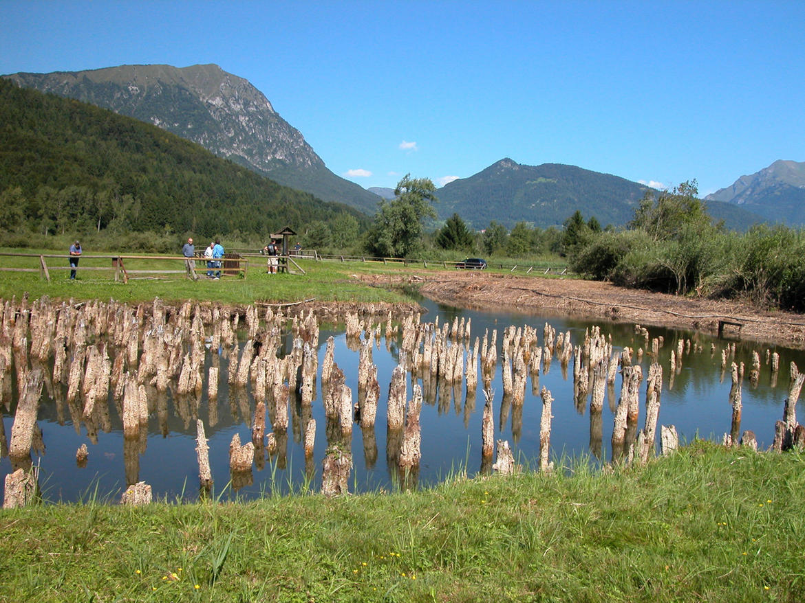
MUSEO DELLE PALAFITTE – LAGO DI LEDRO
Nato negli anni ’70, il Museo delle Palafitte del Lago di Ledro, sede territoriale del MUSE – Museo delle Scienze, accompagna il visitatore nella vita quotidiana dell’Età del Bronzo, tra ricostruzioni e resti originali di un villaggio palafitticolo (2.200-1350 a.C.) scoperto sulla sponda orientale del lago. Nel 2011, il sito è stato proclamato Patrimonio dell’UNESCO.
I resti delle Palafitta di Ledro rividero il sole dopo migliaia di anni nell’autunno del 1929, quando il livello del lago fu abbassato per i lavori della centrale idroelettrica in costruzione a Riva del Garda. Sulla sponda meridionale del lago affiorò una distesa di oltre diecimila pali, testimonianza di una delle più grandi stazioni preistoriche scoperte fino ad allora in Italia, nonché una delle più importanti – ancora oggi – in Europa. Il museo espone parte dei raffinati prodotti artigianali del villaggio palafitticolo, uno dei più importanti dell’arco alpino. La ricostruzione di quattro capanne, complete di arredi e suppellettili, riproducono uno spaccato di vita quotidiana preistorica all’interno della quale il visitatore può immergersi scoprendo come vivevano i propri antenati.
Orizzontegiovani cooperativa di comunità
PALAFITTE DI FIAVE’
Scoperte nella metà dell'800 in seguito a lavori di estrazione della torba, fanno parte del Patrimonio Mondiale dell'UNESCO.
Le palafitte di Fiavé, assieme alle palafitte di Ledro e ad altri 109 aree archeologiche, fanno parte del sito seriale e transnazionale "Siti palafitticoli preistorici dell’arco alpino” dal 2011 incluso nella Lista del Patrimonio Mondiale dell’UNESCO.
A pochi passi dall'area archeologica si trova il Parco Archeo Natura : la visita è un affascinante viaggio nel tempo nell’atmosfera del villaggio palafitticolo dell'età del Bronzo lungo un percorso coinvolgente con capanne ricostruite in scala reale, installazioni, pannelli informativi, un centro visitatori con filmati e apparati multimediali, spazi dedicati alle famiglie e ai più piccoli.
Dal Museo delle Palafitte di Fiavé all'area archeologica Il sito è raggiungibile a piedi dall'abitato di Fiavé, in circa 30 minuti, lungo un comodo percorso che parte da via 3 Novembre a poche centinaia di metri dal museo, oppure in automobile lungo la strada provinciale n.421 seguendo le indicazioni per Passo del Ballino - Riva del Garda con parcheggio presso il Dos Gustinaci.

Slide 8
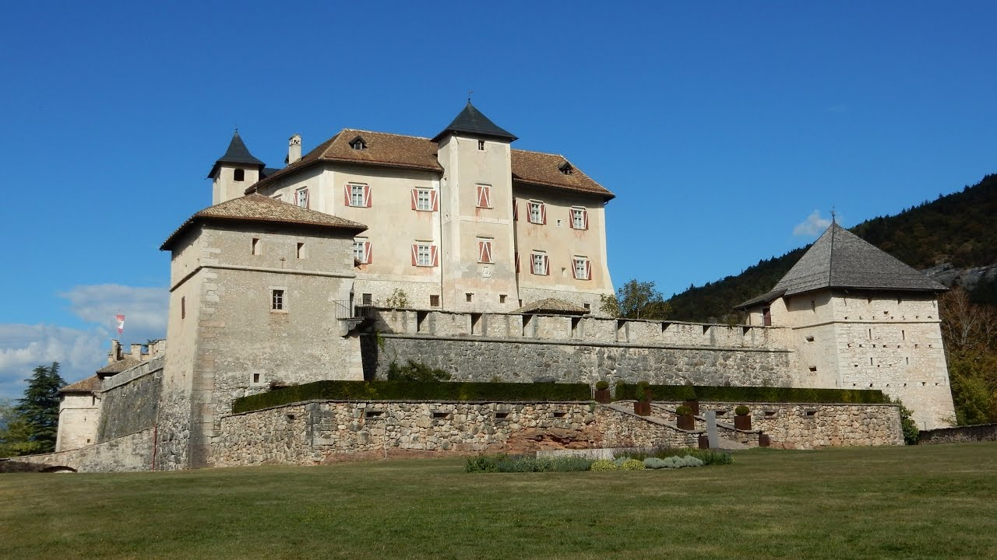
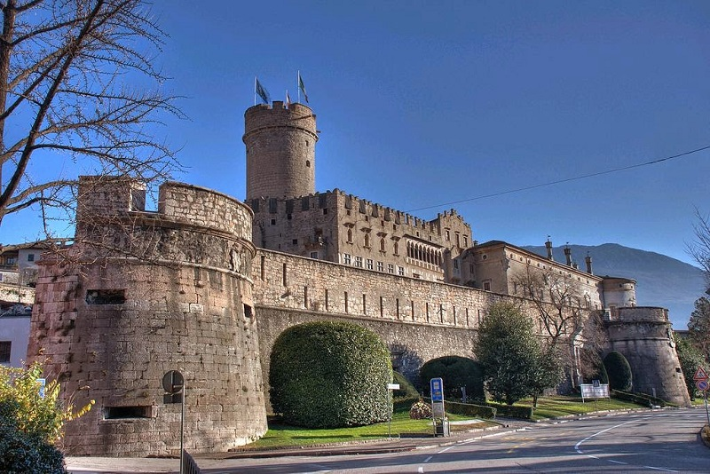
CASTEL THUN - Val di Non
Un castello sontuoso, immerso tra i meleti della Val di Non. All’interno si possono ammirare gli arredi originali dal XVI secolo in poi, oltre a opere d’arte, armi, porcellane. Un must per chi ama la storia!
Edificato nella metà del XIII secolo, il castello domina dalla sommità di una collina la Val di Non, che si colora del bianco dei meli in fiore in primavera. Per secoli il castello è stato la residenza dei Thun, una delle più antiche e potenti famiglie della nobiltà trentina.
Ciò che colpisce, varcato l’ingresso, è il perfetto stato di conservazione degli arredi, tra cui spicca la meravigliosa Stanza del Vescovo, riccamente arredata e rivestita in pino cembro. Poi ci sono le collezioni d’arte, i mobili d’epoca, le armi, le porcellane, le carrozze… tutto contribuisce a far rivivere l'atmosfera dell'agiata vita dei nobili di campagna dei secoli passati.
Orizzontegiovani cooperativa di comunità
CASTELLO DEL BUONCONSIGLIO - Trento
Con i suoi meravigliosi affreschi e le torri merlate, è il castello più importante del Trentino. Per secoli sede dei principi vescovi, oggi ospita le collezioni provinciali di arte e di archeologia.
Saloni affrescati, logge affacciate sulla città, torri imponenti… Fino al 1803 è stato dimora dei principi vescovi, signori di Trento, mentre nel corso della Prima Guerra Mondiale è diventato tristemente noto perché nel suo cortile fu giustiziato il patriota e irredentista italiano Cesare Battisti. Oggi le sue sale ospitano numerose collezioni d’arte e archeologia, oltre a importanti mostre temporanee, mentre il suo giardino è l’ideale per una pausa rilassante. Molto ricco il calendario di attività didattiche, laboratori e proposte per le scuole.
Ps: da non dimenticare la visita alla Torre dell’Aquila, le cui pareti sono affrescate con il celebre “Ciclo dei Mesi”, capolavoro del gotico internazionale.

Slide 9
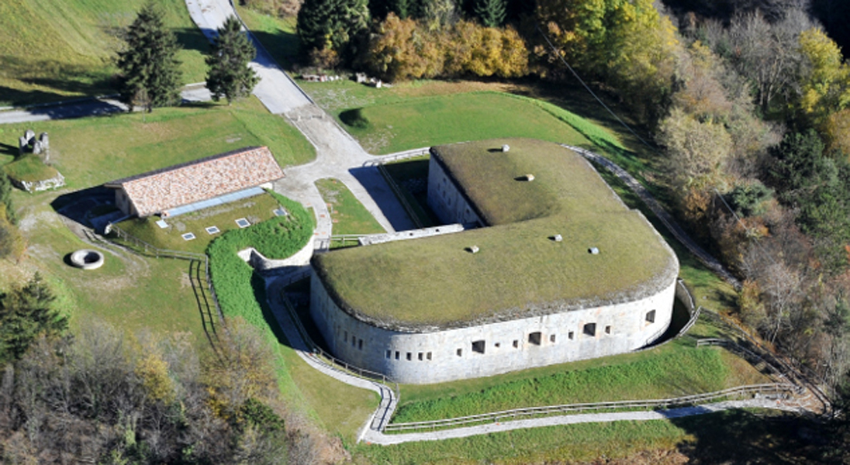
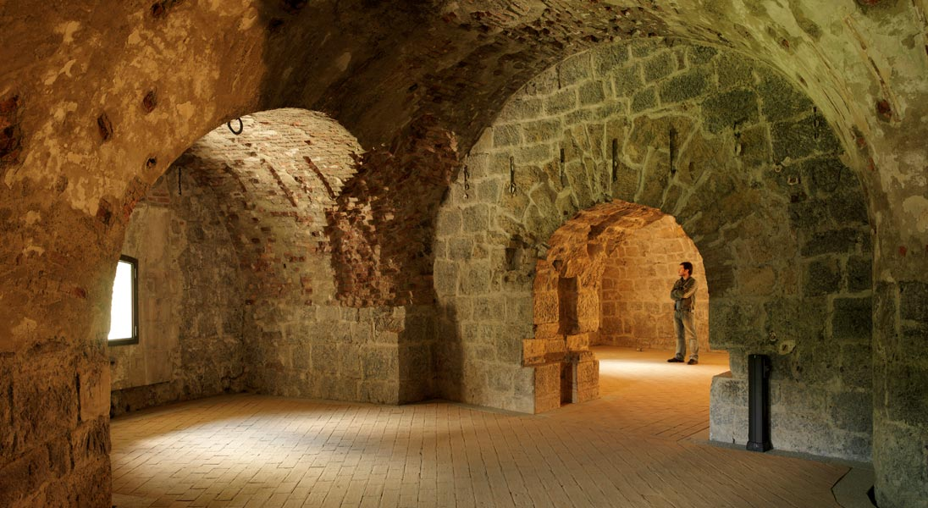
DA FORTE LARINO A FORTE CORNO
L’ escursione ci porta a visitare due strutture dello sbarramento di Lardaro – forte Larino e forte Corno – entrambi da poco restaurati. Il panoramico sentiero che li collega consente di ripercorrere l’evoluzione delle fortificazioni fra metà ‘800 e inizi ‘900. Forte Larino venne costruito tra il 1860 e il 1861 con blocchi di granito lavorati a scalpello e, per alcune parti, in mattoni. All’interno erano previste le cannoniere, i depositi e le cucine; un fossato esterno garantiva la difesa ravvicinata. Attualmente il forte è aperto solo in alcuni periodi dell’anno (apertura su richiesta). Al termine della visita, oltrepassati gli edifici realizzati a supporto del forte (oggi punto di appoggio per attività culturali e didattiche), ci si addentra nel bosco, imboccando un comodo sentiero. Il primo tratto, piuttosto tranquillo, consente di ammirare la cascata del rio Revegler. Ben presto il tracciato si fa più ripido e stretto e, inerpicandosi lungo il versante roccioso, permette di guadagnare velocemente quota. Nei punti più esposti alcune scalette in metallo facilitano la salita mentre le panchine collocate lungo il percorso invitano alla sosta e permettono di riprendere fiato. La fatica è ricompensata dal panorama che via via si apre sui paesi del fondovalle e sulle cime dei monti. Il percorso culmina a forte Corno dove una tettoia in legno consente di consumare in tranquillità un pranzo al sacco o uno spuntino. L’imponente forte, costruito tra il 1883 e il 1890, garantiva il controllo della Valle del Chiese e dell’ingresso della Valle di Daone. La struttura si articola in 5 livelli e in oltre 50 locali. La parte alta ospitava magazzini, dormitori, una colombaia (luogo nel quale, durante i bombardamenti, potevano venir riposte le salme dei soldati caduti) e altri locali di servizio. L’armamento era invece collocato nella parte inferiore. Nel 1909-10 venne rimodernato: il forte fu dotato di 3 obici in cupola corazzata girevole e di 2 osservatori in cupola. A ridosso della guerra, poco sopra la struttura, vennero scavate nella roccia delle postazioni di artiglieria in caverna, nelle quali vennero trasferite le artiglierie del forte; le gallerie di Peschiera non sono attualmente accessibili .
A ridosso della guerra, poco sopra la struttura vennero scavate nella roccia delle postazioni di artiglieria in caverna, nelle quali vennero trasferite le artiglierie del forte; le gallerie di Peschiera non sono attualmente accessibili.
All’interno del forte è stato recentemente allestito un percorso multimediale con immagini e informazioni sulla storia della struttura, realizzato dal Dipartimento di Ingegneria Civile Ambientale e Meccanica dell’Università di Trento.
Anche forte Corno è aperto solo in alcuni periodi
Il rientro a forte Larino avviene attraverso il percorso dell’andata.
Orizzontegiovani cooperativa di comunità

Slide 10
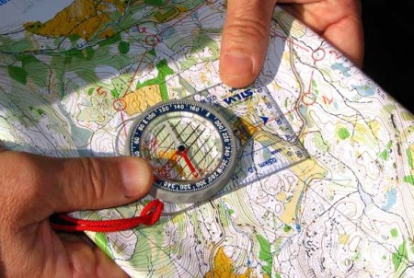
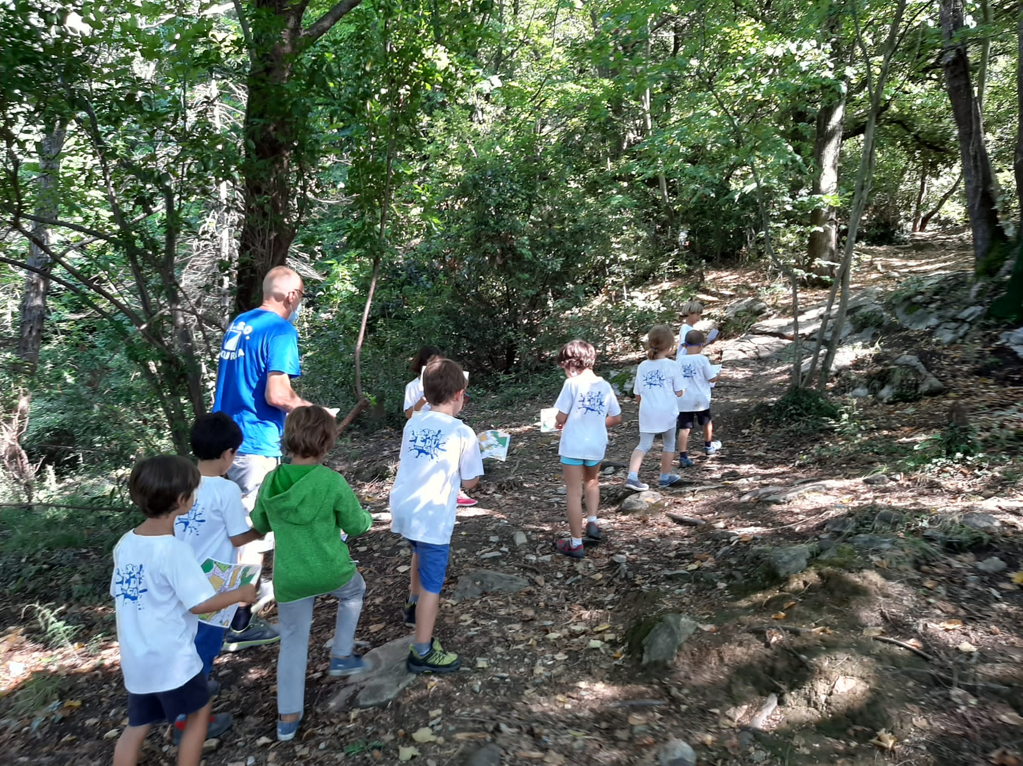
TREKKING E ORIENTEERING NELLE VALLI INCONTAMINATE
Tecnicamente il trekking è un’attività motoria basata sul camminare lungo percorsi variamente attrezzati. Praticare trekking significa riappropriarsi del proprio tempo, rilassare la mente dallo stress quotidiano, scaricare la tensione nervosa, camminando in ambienti sani e naturali. Il Parco Naturale Adamello Brenta e le splendide Dolomiti fanno da cornice ad innumerevoli percorsi di ogni livello. Grazie all’accompagnamento da parte di Guide Alpine, ognuno potrà scoprire in totale sicurezza la magia che la montagna sa regalare. Possibilità di organizzare il trekking anche in Val di Fumo o Val di Daone.
L’orienteering, o sport dei boschi, è un’attività formativa e divertente, che consiste nel trovare un certo numero di obbiettivi (lanterne) con il solo utilizzo di mappa topografica e bussola. Grazie a questa attività vengono stimolate la concentrazione, l’orientamento e lo spirito di gruppo. Orizzonte Giovani si avvale di partner per proporre la pratica di questa disciplina a scuole, gruppi di amici e ragazzi e famiglie, ovvero a tutti coloro che vogliano sviluppare unione e cooperazione nel raggiungimento di un obbiettivo, divertendosi nei boschi! L’attività ha una durata di ½ giornata.
Orizzontegiovani cooperativa di comunità

Slide 11
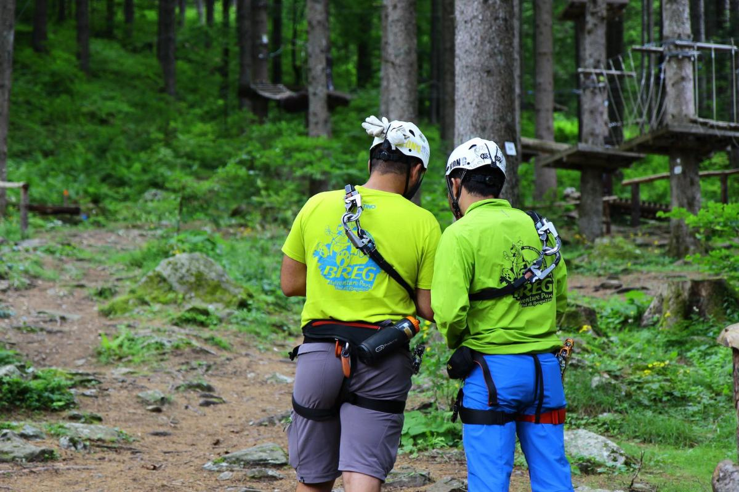
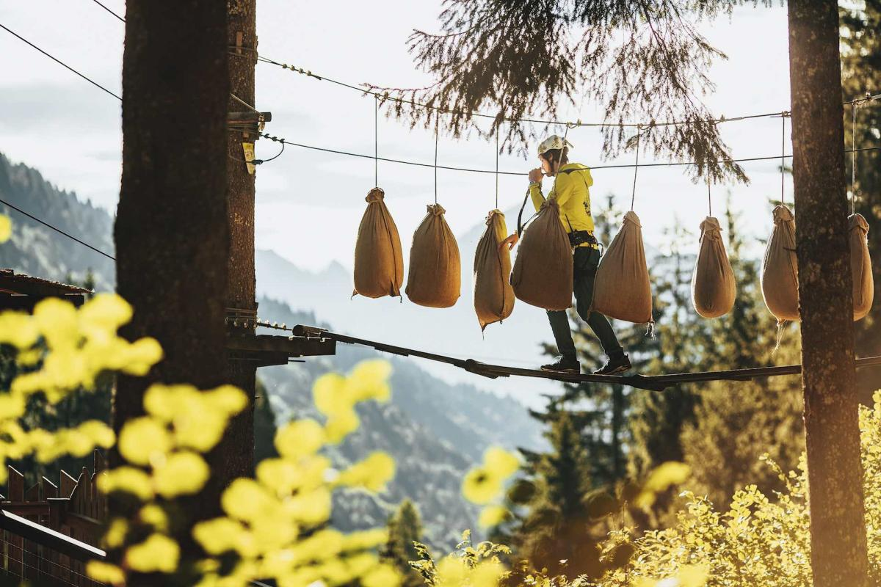
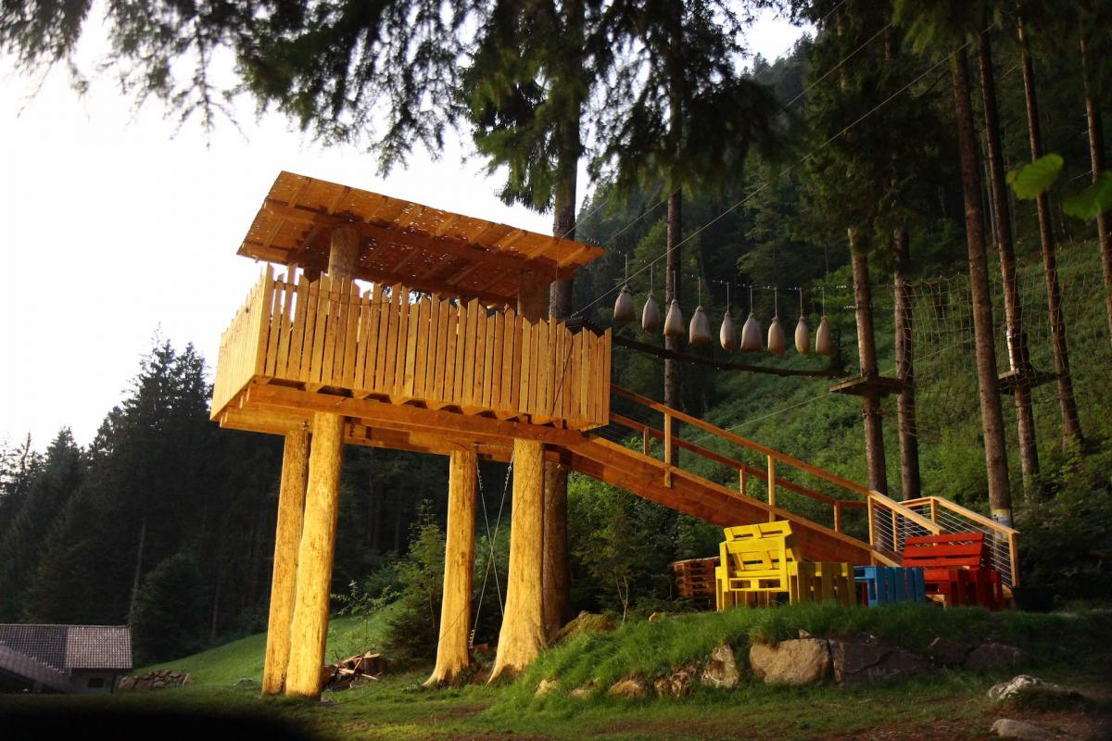
ADVENTURE PARK – VAL BREGUZZO
Il Breg Adventure Park ti aspetta nel cuore della Val di Breguzzo in Giudicarie con oltre 170 entusiasmanti attività suddivise in 10 percorsi di diversa difficoltà. Situato in un ampio prato con spazi attrezzati per pic-nic alle porte del Parco Naturale Adamello Brenta è in grado di offrire emozioni e grande divertimento in tutta sicurezza. Completamente immersi nella natura sarà possibile affrontare percorsi di abilità sospesi nell'aria tra tronchi, teleferiche mozzafiato, passerelle e ponti tibetani che collegano un albero all'altro seguiti da istruttori specializzati con un sistema di sicurezza 100% CoudouPro by Kong che permetterà di affrontare ogni genere di passaggio con estrema garanzia ma senza perdere l’ebrezza del brivido del brivido. Il Breg Adventure Park è la scelta ideale per trascorrere una giornata divertente ed emozionante a contatto con la natura.
Orizzontegiovani cooperativa di comunità

Slide 12
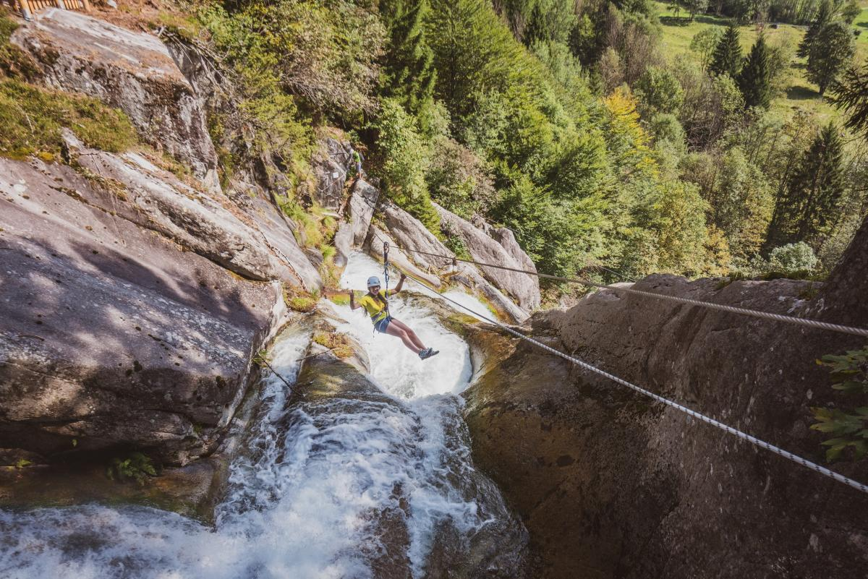
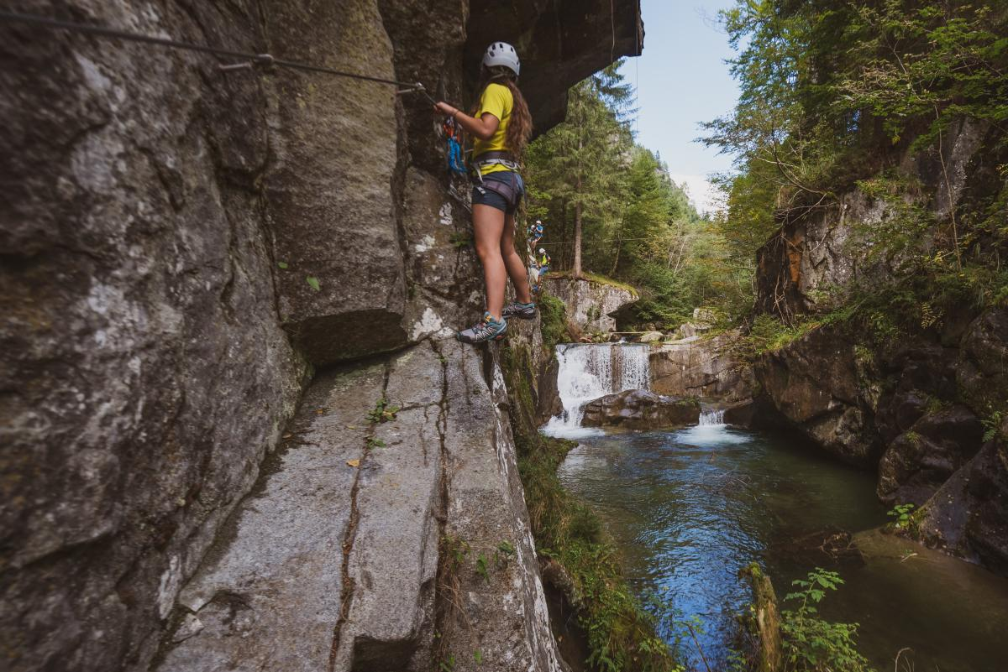
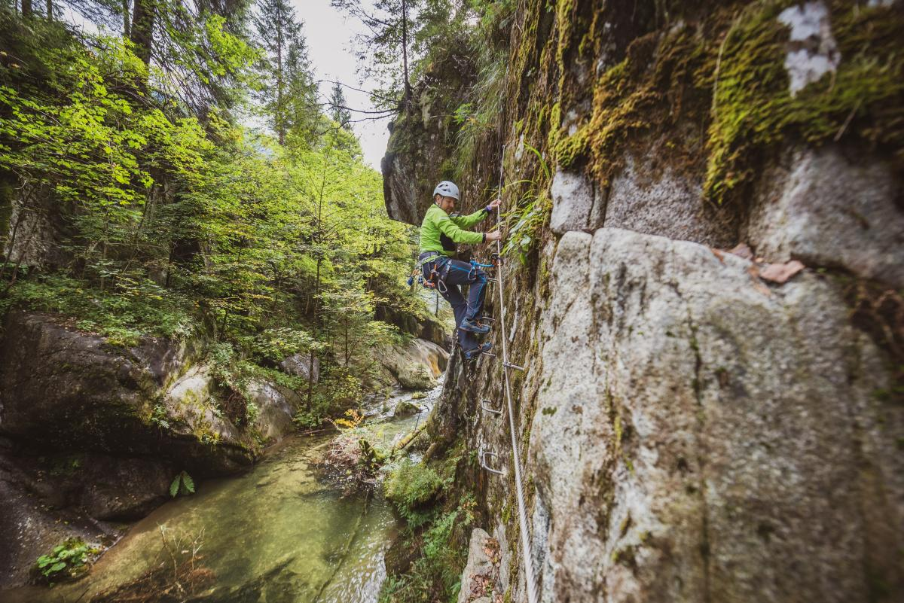
ACRORIVER VAL DI DAONE
Nella magnifica Valle di Daone, poco a valle del Lago di Malga Boazzo, le spumeggianti acque del Fiume Chiese acquistano forza e vivacità correndo in una stretta forra, scivolando lungo le ripide placche di granito e tuffandosi energicamente nella Cascata di Lert. Per i più avventurosi sarà possibile scoprire questo magico angolo della valle da una nuova ed insolita prospettiva: l'ACRORIVER! Indossato casco, imbragatura e kit da ferrata, accompagnati da una Guida alpina, dapprima vi addentrerete nella forra lungo un percorso attrezzato a pochi metri dalle acque spumeggianti, per poi scendere a volo d’uccello lungo la cascata con una sequenza di carrucole su fune. Un balcone attrezzato a strapiombo sulla cascata offrirà una vista mozzafiato anche ai meno ardimentosi.
Orizzontegiovani cooperativa di comunità

Slide 13
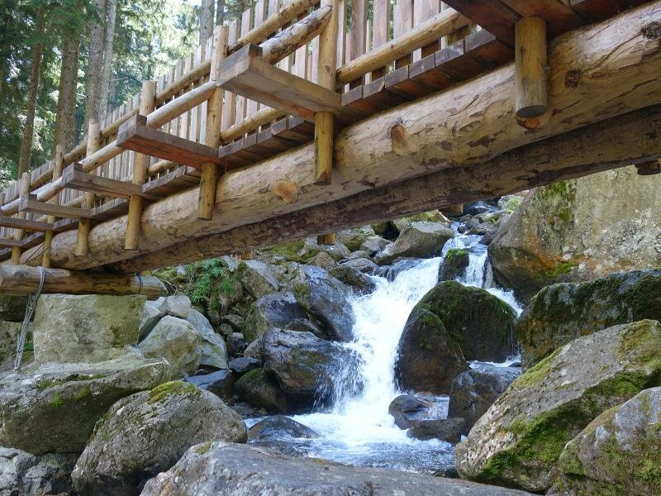
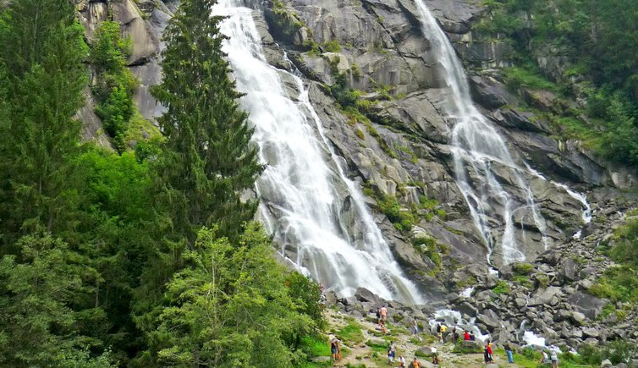
CASCATE NARDIS – VAL GENOVA
Una fresca nube in estate, fantastiche colonne di cristallo in inverno: le cascate Nardis, nel Parco Naturale Adamello Brenta, sono probabilmente tra le più spettacolari del Trentino, con un dislivello superiore ai 100 metri.
Possibilità di organizzare l’escursione con gli operatori del Parco Adamello Brenta.
Orizzontegiovani cooperativa di comunità

Slide 14
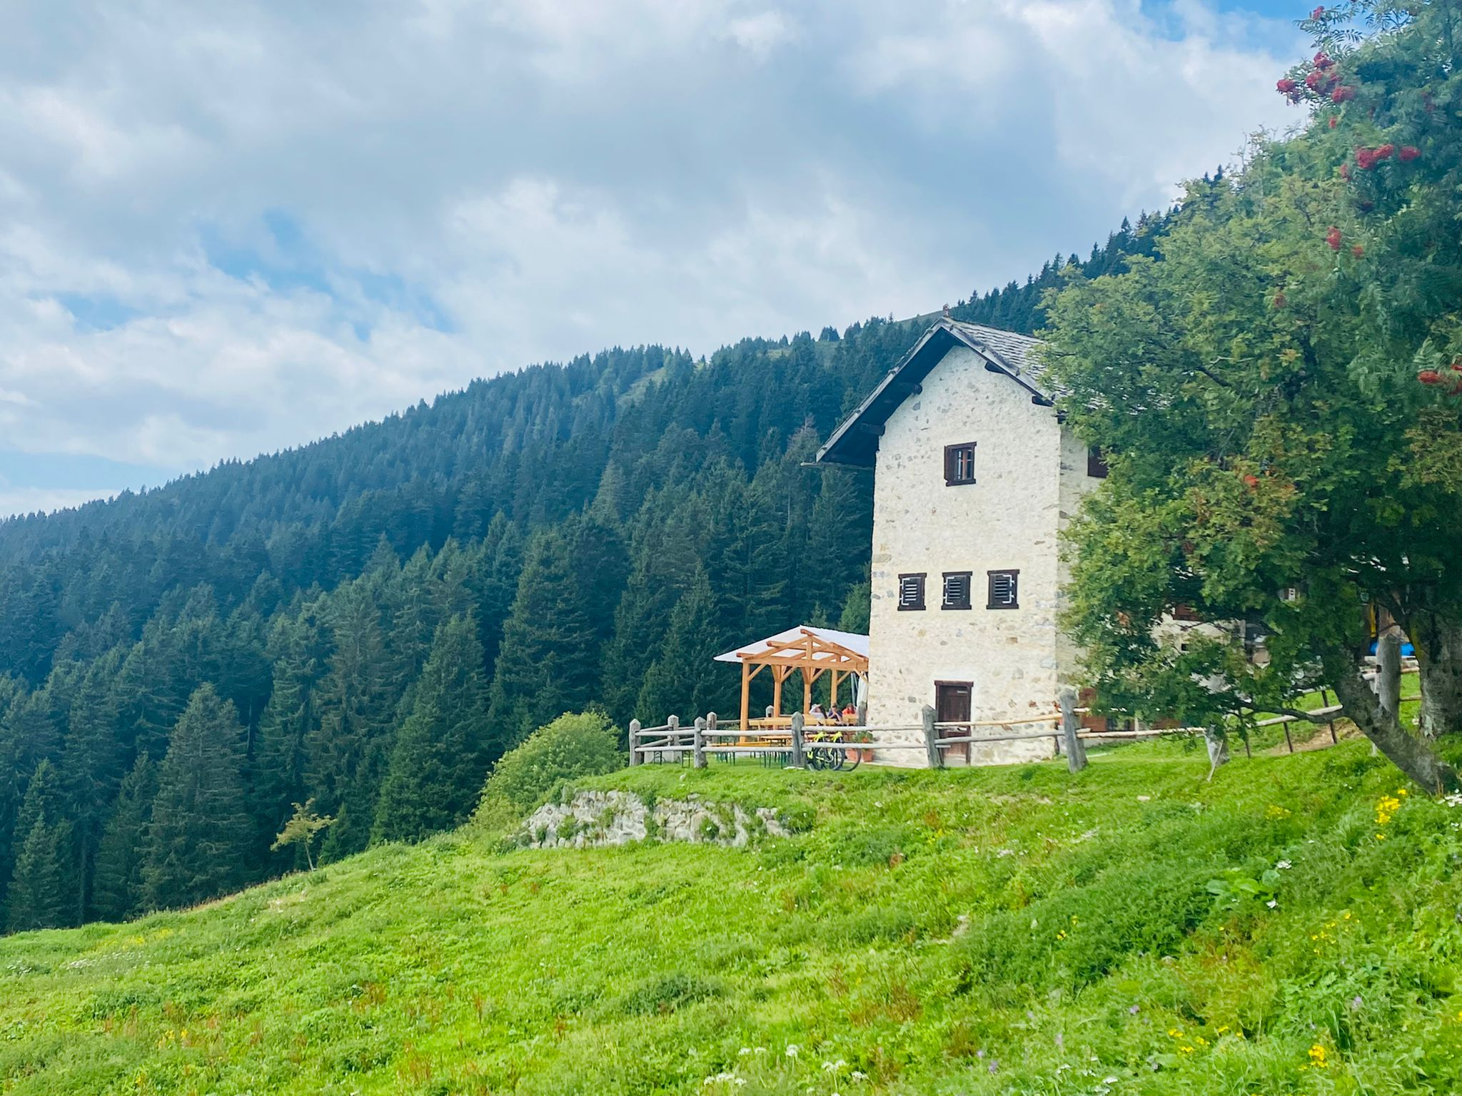
MALGA CENGLEDINO – Dintorni di Tione di Trento
Malga Cengledino, a 1700 mt, si trova a circa 10 km da Tione di Trento., presenta, accanto alla Malga tradizionale, un punto di ristoro dove vengono offerti formaggi della malga e prodotti locali, come i frutti di bosco. Daniele è la terza generazione di una famiglia di allevatori di Caderzone che da sempre fa questo mestiere: aumentando il numero di vacche di proprietà, circa una cinquantina di razza Rendena, è stato possibile poter prendere in gestione questa struttura. Al pascolo anche due cavalli, mentre i maiali servono per la produzione propria di salumi.
Malga Cengledino è una new entry per il marchio Trentino di malga, il formaggio stagionato trentino di qualità. Qui potete acquistare o gustare diversi prodotti caseari: la tipica formagella, il quarantino (il nome rivela che ha quaranta giorni di stagionatura), lo yogurt fresco di giornata. La gestione della parte più strettamente connessa alla malga è affidata ad un team giovanissimo: Ilaria, 19 anni, si occupa della caseificazione, mentre Christian, 21 anni degli animali al pascolo.
Orizzontegiovani cooperativa di comunità

Slide 15
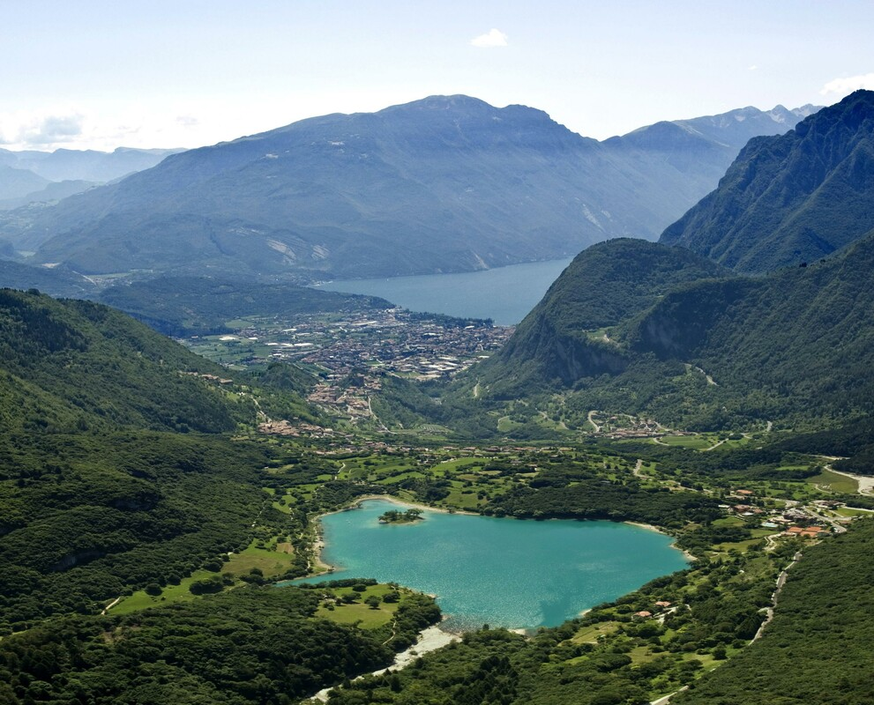
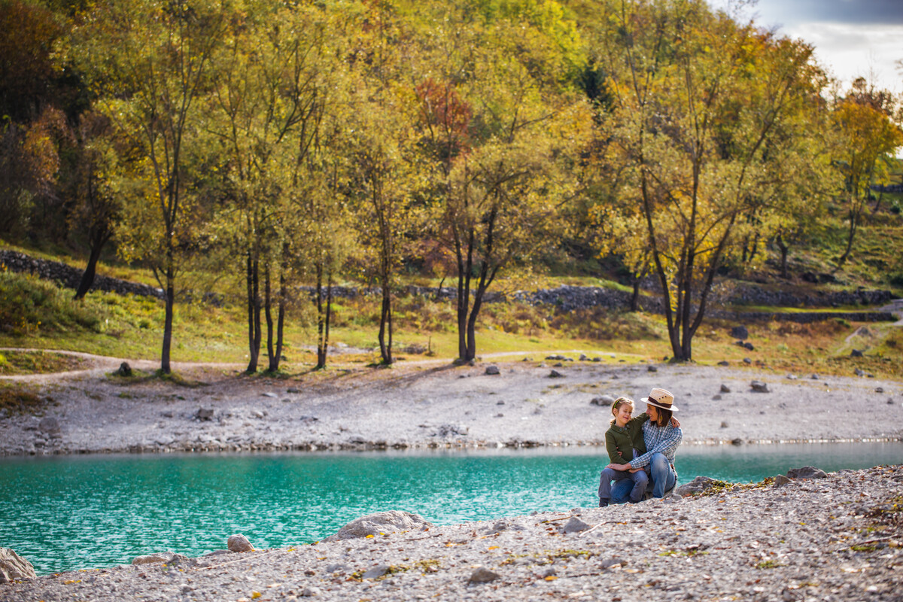
LAGO DI TENNO
Lago di Tenno
Un diamante turchese incastonato nel verde dei boschi: il Lago di Tenno è un piacere per gli occhi e l’occasione per esplorare i dintorni, tra borghi e gastronomia
Orizzontegiovani cooperativa di comunità

Slide 16
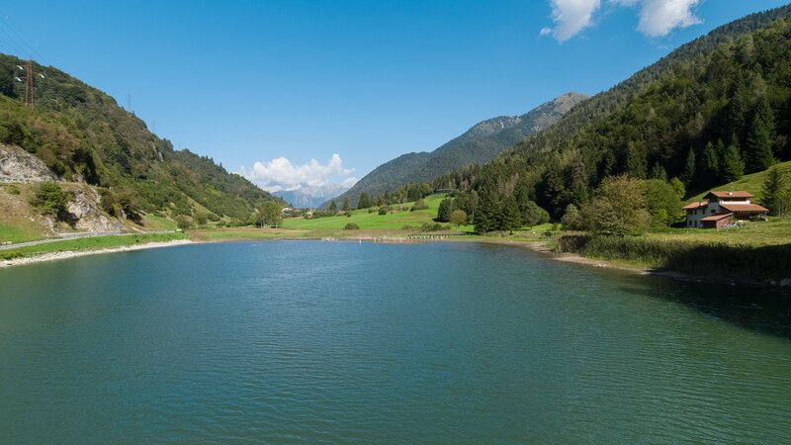
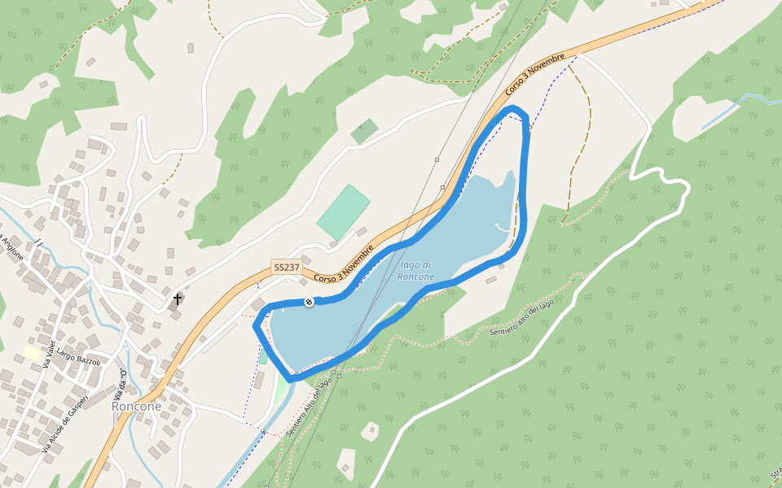
LAGO DI RONCONE
Lago di Roncone
Il Lago di Roncone, assieme al Lago d'Idro, è uno tra i laghi prealpini più noti della Valle del Chiese. Un lago alpino, incastonato tra prati e faggeti, che permette di essere scoperto grazie ad un percorso suggestivo e totalmente immerso nella natura. A costeggiarlo, per gli amanti della bicicletta, c'è anche la pista ciclabile. Dal 2017 questo lago ha ottenuto dalla FEE (Foundation for Environmental Education) la Bandiera Blu per la qualità delle acque, il turismo sostenibile, la gestione dei rifiuti e la valorizzazione delle aree naturalistiche.
Orizzontegiovani cooperativa di comunità

Slide 17
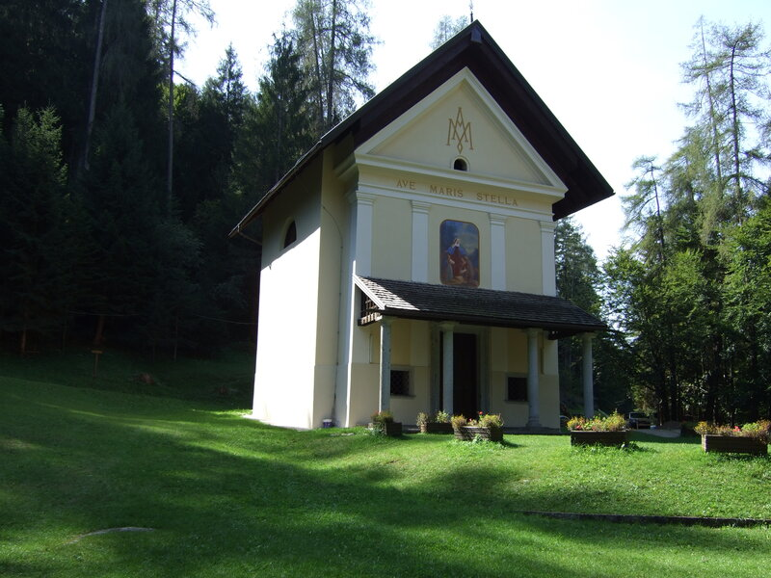
SANTUARIO MADONNA DEL LARES
Camminare alla scoperta di BOLBENO….
Specifichiamo che tutte le passeggiate proposte sono percorribili anche durante la stagione invernale, munendosi di calzature adeguate.
Da Bolbeno al Santuario Madonna del Lares (durata: 30’c.a): Iniziamo la nostra passeggiata dal centro di Bolbeno. Seguiamo la strada che costeggia la Casa Madonna del Lares in direzione del Santuario Madonna del Lares… La strada sale dolcemente attraverso il bosco fino a raggiungere, dopo 2 km circa, il capitello di Canzane. A questo punto girando a sinistra si raggiunge la radura dove sorge il Santuario.
Dal Santuario Madonna del Lares a Malga Splaz (durata: 50’ c.a.): A questo punto, per coloro che amano passeggiate di mezza montagna, dal crocicchio presso il capitello di Canzane, è possibile imboccare la strada più a monte per raggiungere, attraverso una strada forestale di 3 km, Malga Splaz (detta Malga Bassa), a quota 1200 m.s.l.m.
Da Malga Splaz a Malga Arteson (durata: 20’c.a.): Dal bivio che precede Malga Splatz è possibile raggiungere Malga Arteson (1300 m.s.l.m. ). La prima parte del percorso è costituita sempre da una strada Forestale, mentre nella seconda parte ci si immette in un facile sentiero che in pochi minuti raggiunge la Malga.
Orizzontegiovani cooperativa di comunità
Da Malga Splaz a Malga Meda (durata: 1 ora c.a.): Poco dopo Malga Splatz termina la strada forestale e si può imboccare la “Val Larga” attraverso la quale, grazie ad un comodo sentiero, si raggiunge la Malga alta detta Meda, dopo circa un’ora di cammino. Da Malga Meda gli appassionati potranno davvero sbizzarrirsi: solo per citarne alcuni, attraverso percorsi più o meno impegnativi è possibile raggiungere Malga Gaverdina (nel territorio del Comune di Zuclo) e Malga Stablo (Comune di Tione di Trento e Bleggio Superiore).
Da Malga Arteson ai Prati d’Aprico (durata: 50’ c.a.): Attraverso questo itinerario è possibile in un certo senso chiudere il cerchio, vista la vicinanza della località Aprico con il Santuario Madonna del Lares. Si tratta di percorrere una dolce strada forestale che dopo circa 4 km ci immette in una splendida radura dove diversi abitanti di Bolbeno amano trascorrere le estati presso le proprie “Ca da Mont”. Si ricorda che qui, sul punto panoramico “Dos Borel” si erge un maestoso faggio plurisecolare (almeno 500 anni) ritenuto il maggiore esemplare delle Valli Giudicarie.

Slide 18
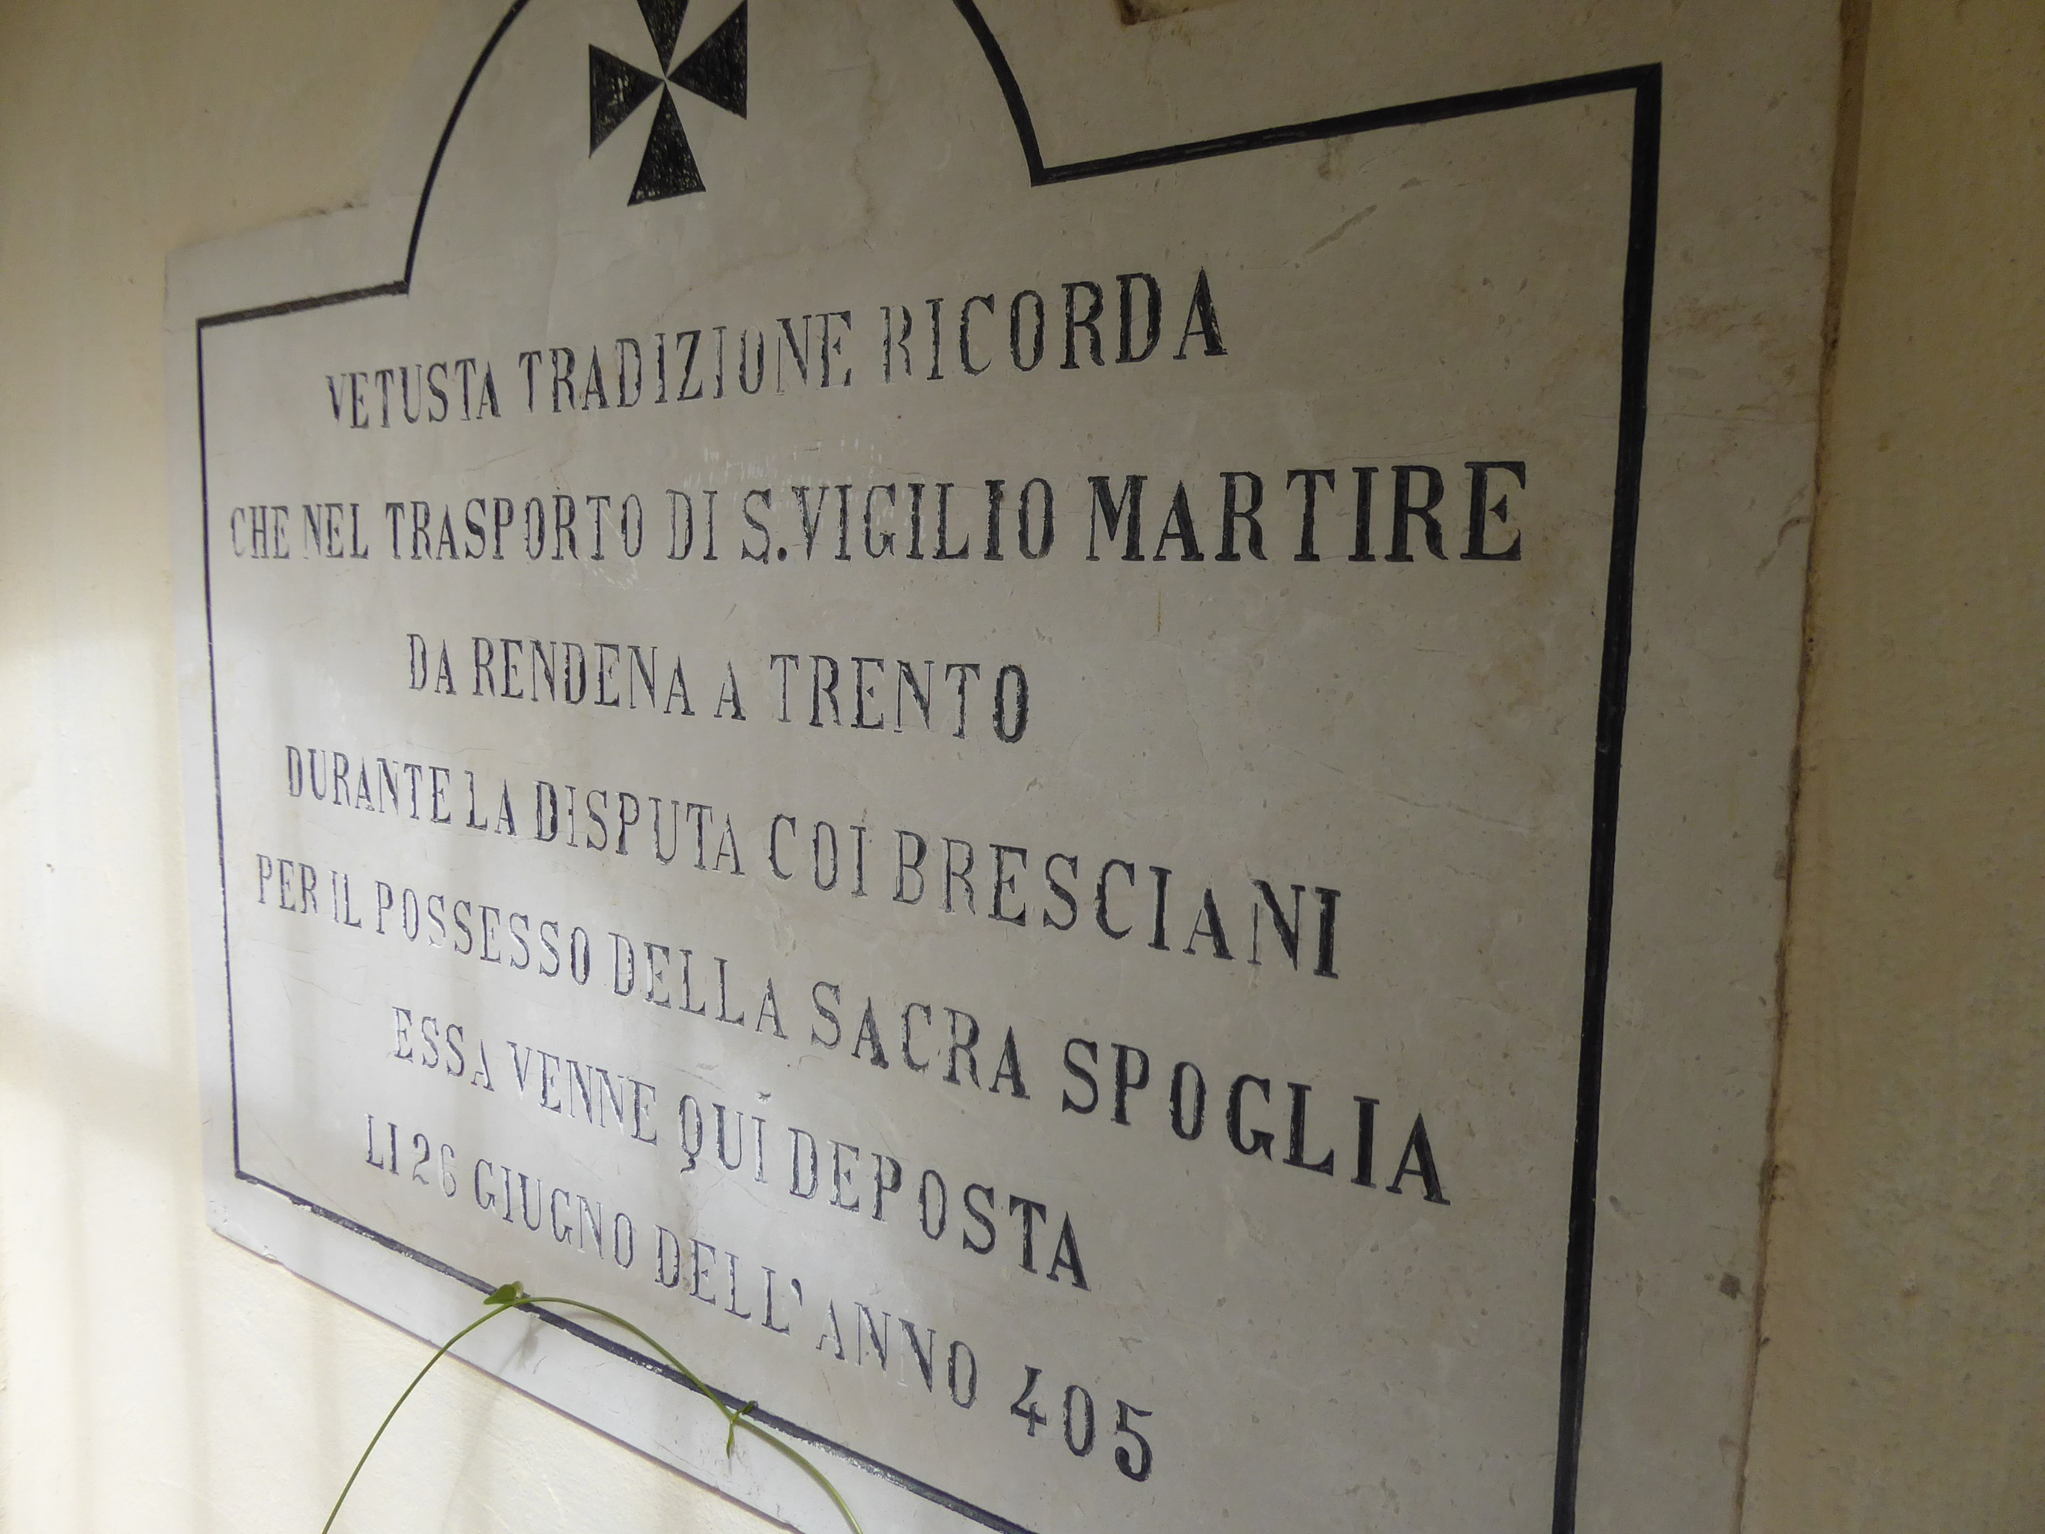
CHIESA DI S. VIGILIO
Chiesa di San Vigilio
Lungo le rive del fiume Sarca, nelle vicinanze del centro sportivo, sorge la chiesetta dedicata a S. Vigilio. La chiesa è posta su di un promontorio roccioso che non teme l’urto del fiume. Davanti ad essa passava l’antica strada che conduceva in Rendena.
Di fianco alla facciata della chiesa appoggiata al campanile c’è una nicchia con all’interno un masso di granito sul quale, come dice la scritta, la tradizione vuole sia stata deposta la salma di S. Vigilio.
Sul lato destro sono custodite le lapidi del cimitero del colera che è stato distrutto per costruire la strada che collega il Basso Arno a Sesena. La piccola sacrestia ha affreschi medievali ed una grata in pietra.
Orizzontegiovani cooperativa di comunità

Slide 19
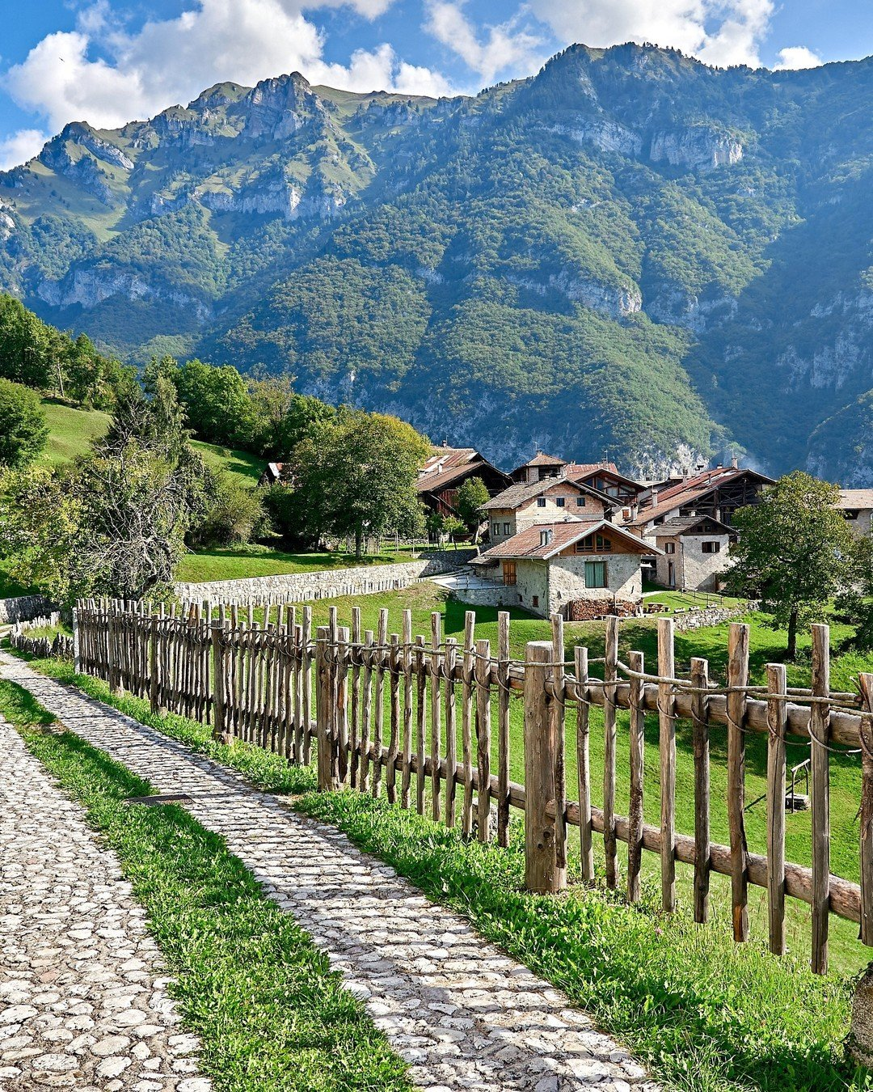
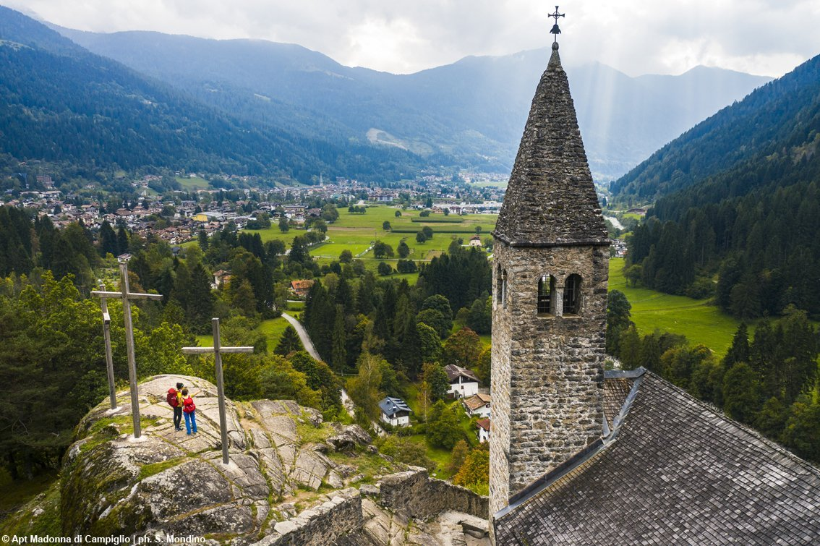
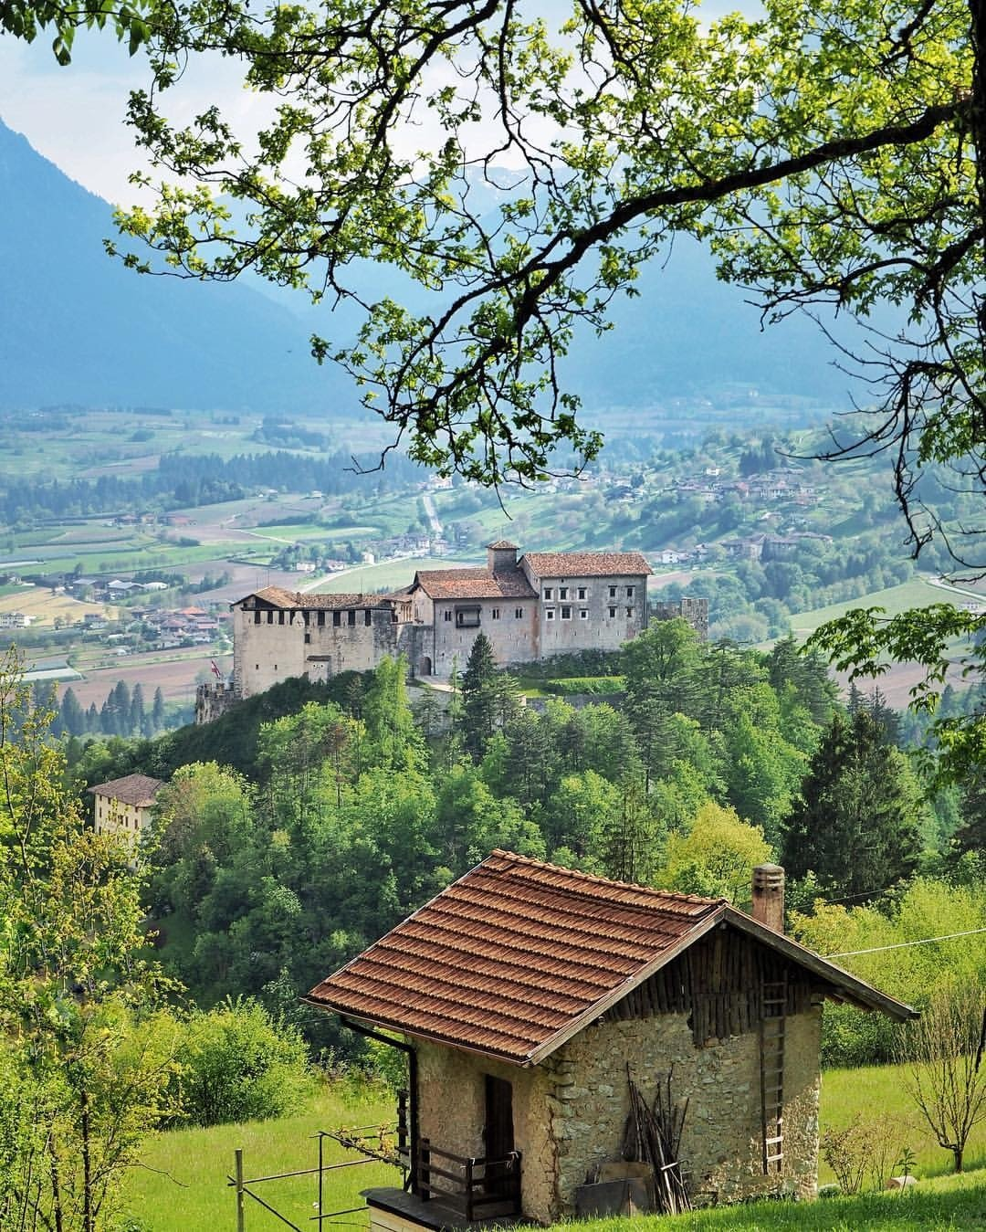
CAMMINO DI SAN VIGILIO
Cammina dolcemente da Madonna di Campiglio a Trento, o viceversa, lungo il sentiero di San Vili. 100 km di storia, cultura, natura e bellezza.
LE DUE VARIANTI DEL CAMMINO DI SAN VILI: ALTO E BASSO
IL CAMMINO: Il sentiero di S. Vili, cammino per pellegrini antichi e moderni, è un lungo percorso, aperto nel 1988 dalla S.A.T. (Società Alpinisti Tridentini), che va da Madonna di Campiglio a Trento per un totale di quasi cento chilometri. Suddiviso logisticamente in sei tappe, ognuna di esse costituisce già di per sè un'escursione completa e soddisfacente.
Orizzontegiovani cooperativa di comunità

Slide 20
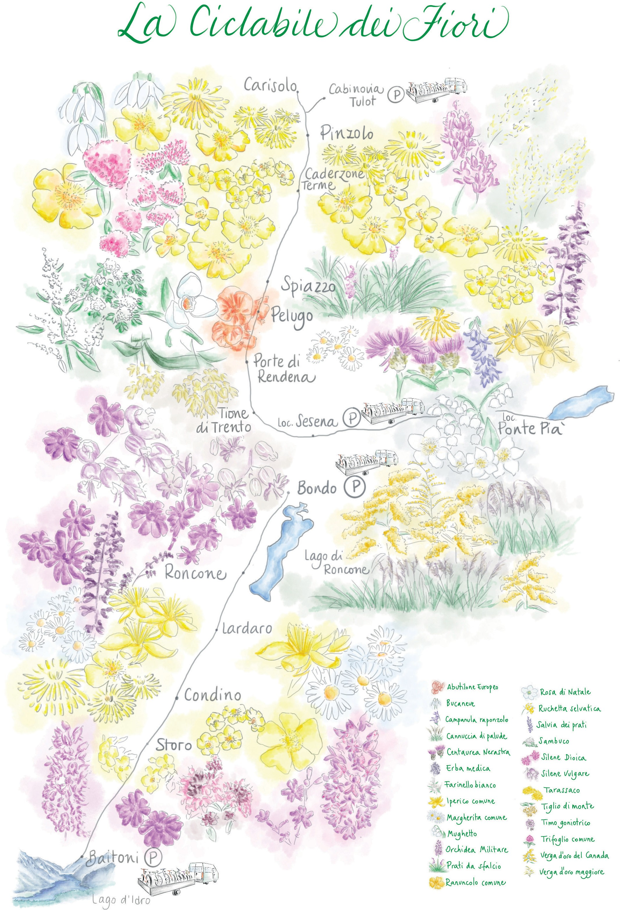
PISTE CICLABILI (Collaborazione con partner locali per studio itinerari e noleggio bici)
Nel periodo della fioritura i prati lungo la pista ciclopedonale della Val Rendena e della Valle del Chiese (pista ciclopedonale alternata a tratti su strade a basso scorrimento) si trasformano in una tavolozza di colori.
25 sono i km della ciclabile della Val Rendena e 28 quelli della Valle del Chiese; unica la bellezza del Parco Naturale Adamello Brenta che le circonda. Immergiti nei colori e nei profumi delle oltre 600 specie di fiori che vestono di primavera i prati lungo la ciclabile, le sponde dei fiumi Sarca e Chiese e le rive dei “Laghi Bandiera Blu” di Idro e di Roncone.
Orizzontegiovani cooperativa di comunità

Slide 21
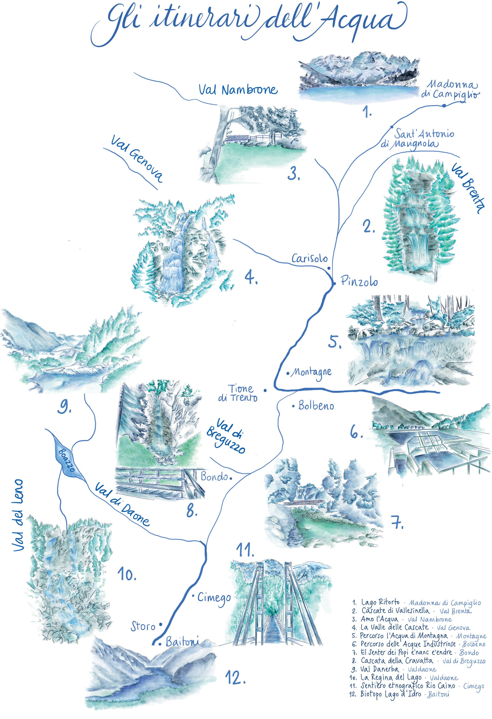
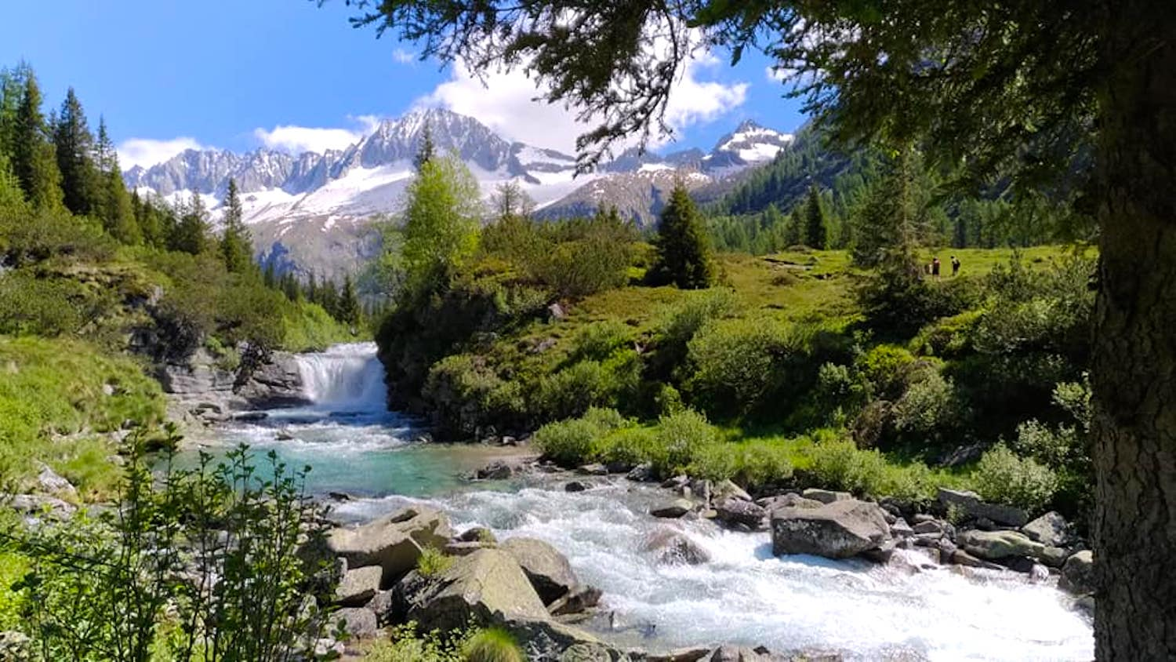
Ascolta il rumore dell’acqua. Ti porterà ai piedi di zampillanti cascate che riprendono vita con lo sciogliersi della neve, sulle sponde di pittoreschi laghi alpini, lungo torrenti e fiumi dalle acque cristalline. Percorri i più suggestivi itinerari dell’acqua a bassa e a mezza quota nella natura pura del Parco Naturale Adamello Brenta. Periodo consigliato: dalla metà di aprile alla fine di giugno.
Orizzontegiovani cooperativa di comunità

Slide 22
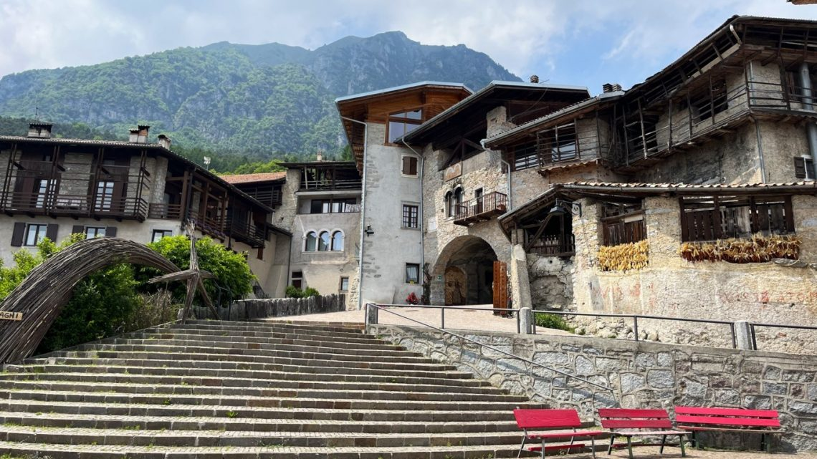
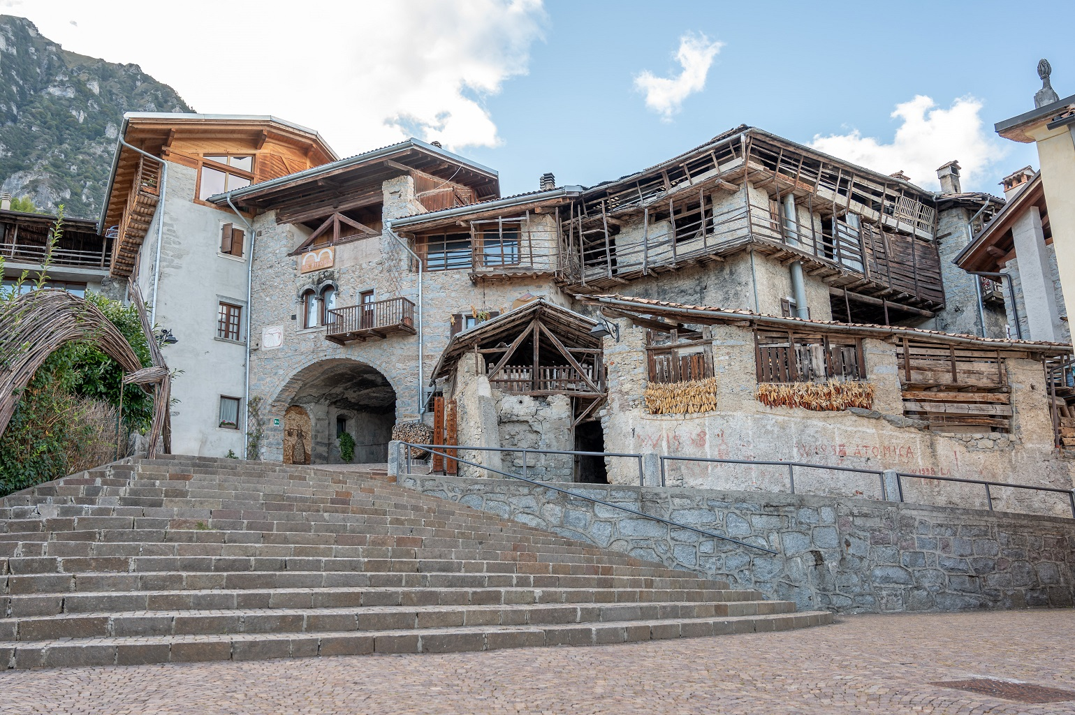
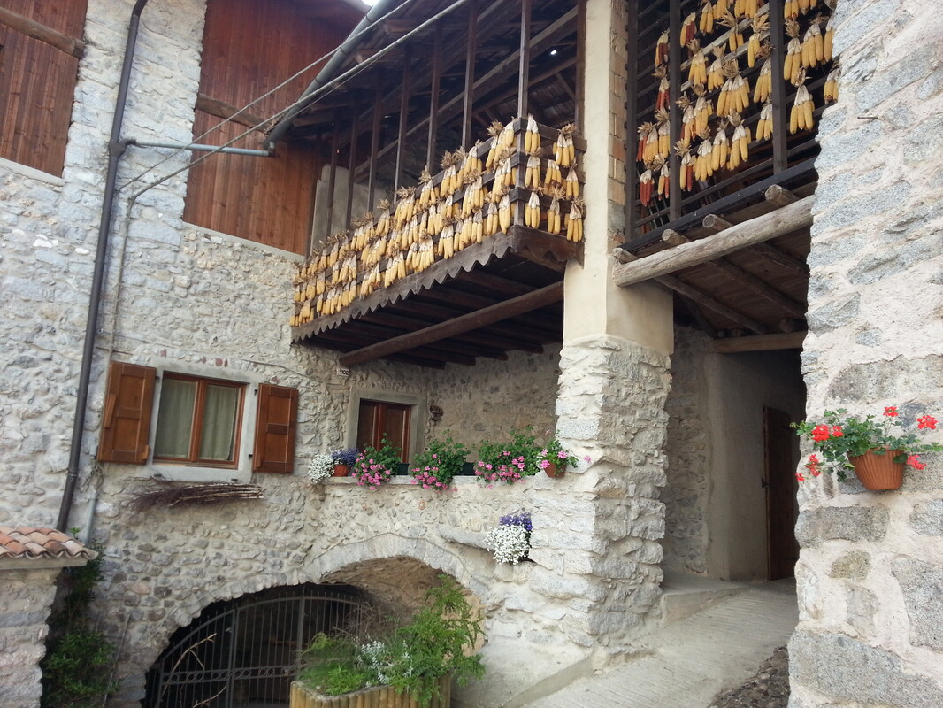
BORGO DI RANGO
Passeggiando sulle strette viuzze selciate, potrai cogliere ancora lo spirito della vita contadina che a tratti rivive nella rievocazione di lavori oggi in disuso. Non vogliamo raccontarti una storia, vogliamo fartela vivere. Vogliamo immergerti in questo mondo antico e farti scoprire le tradizioni di un tempo in un modo tutto nuovo. L’odore del fieno, il sapore delle mele appena colte, il profumo dei fiori. Tra la natura e la pace del nostro Borgo, a pochi passi dalle Terme di Comano, vivrai un’esperienza unica.
Orizzontegiovani cooperativa di comunità

Slide 23
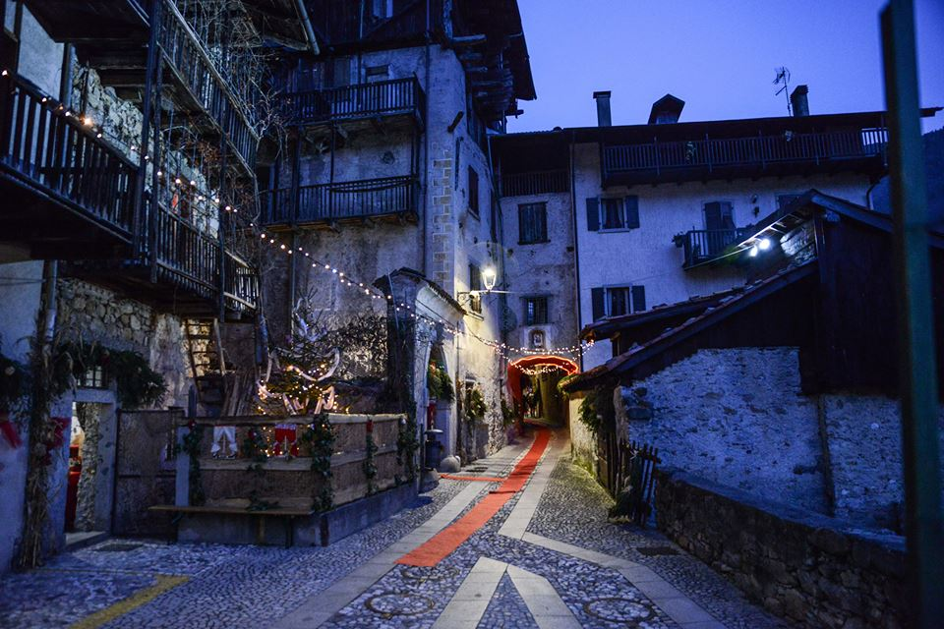
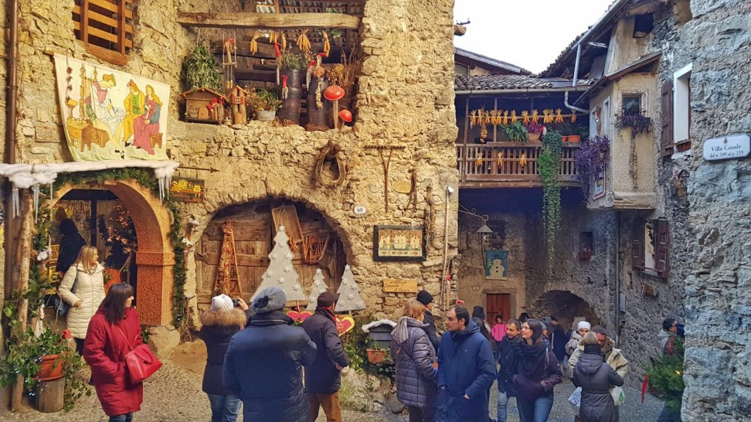
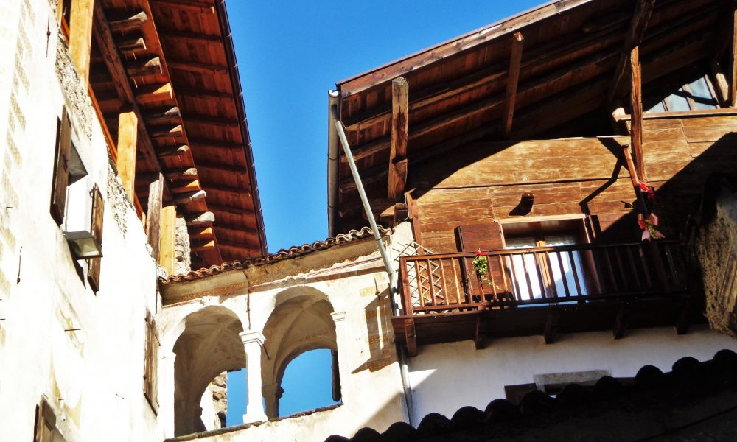
BORGO DI CIMEGO
Edifici rurali e malghe dove si esercitavano le attività rurali del fabbroferraio, del casaro, del boscaiolo, del carbonaro, nonché un interessante gioiellino botanico: l'orto della strega Brigida. Cimego è un piccolo centro della Valle del Chiese diviso a metà dal Rio Salùm, che scende da Boniprati-Naron. Lontano dalle città, questa località è una vera e propria oasi di tranquillità nel verde. Il paese è storicamente diviso in due parti: la Villa e Quartinago. Quartinago ha mantenuto le sue caratteristiche di borgo medievale, all'interno di questo nucleo spicca la chiesa di S. Antonio risalente al XVI secolo, edificio artistico-religioso più importante di Cimego dopo la chiesa parrocchiale di S. Martino del 1635.
Da non perdere è il Sentiero etnografico Rio Caino e il Museo Casa Marascalchi. Quest'ultimo è un museo delle tradizioni e degli usi popolari, un vero salto nel passato per conoscere la cultura contadina giudicarese, mentre il sentiero etnografico Rio Caino è uno dei luoghi più suggestivi di tutta la Valle del Chiese. Concentrati in pochi chilometri, si trovano uno straordinario gruppo di insediamenti artigianali (fucine, fornaci, mulini), trincee militari della Grande Guerra e l'orto della strega Brigida, un vero gioiello botanico.
Orizzontegiovani cooperativa di comunità

Slide 24
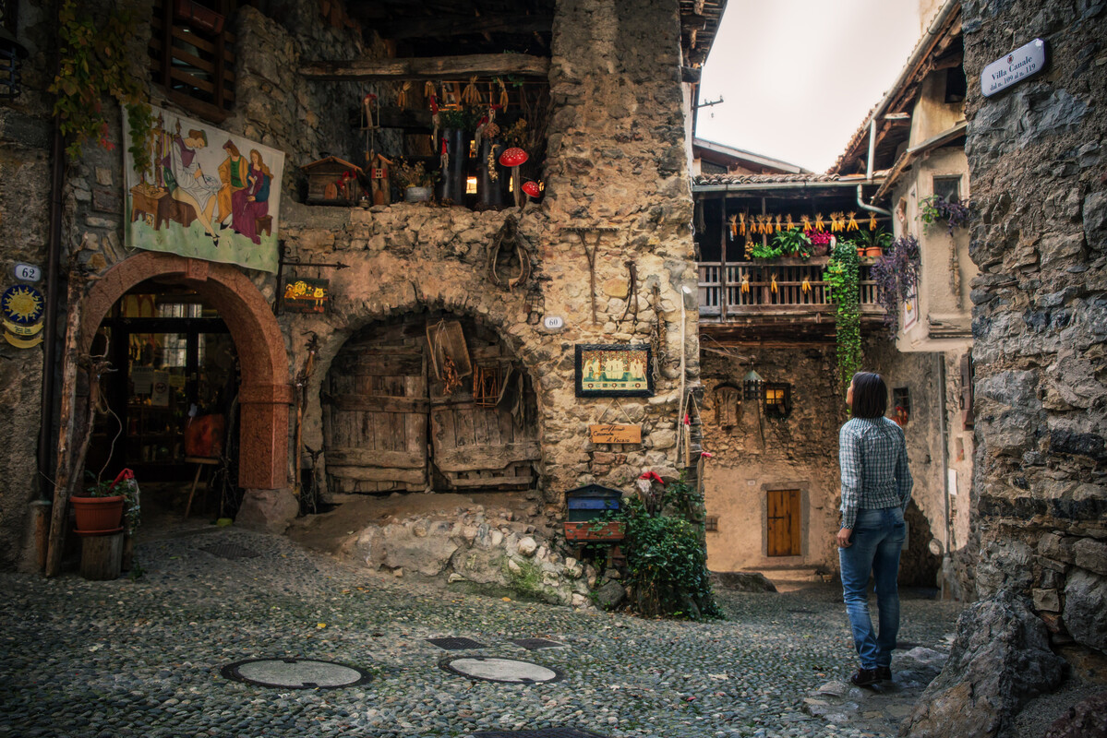
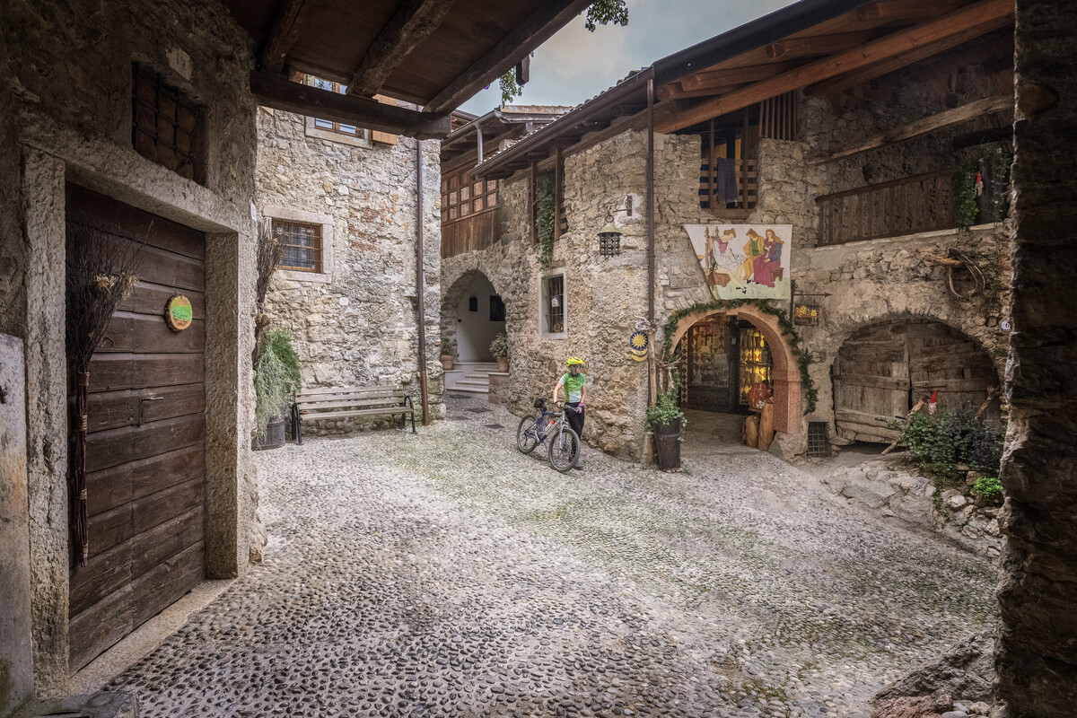
BORGO DI CANALE DI TENNO
Sul versante trentino del Lago di Garda, immerso nel verde delle colline, c’è Canale di Tenno: un antico borgo medievale giunto quasi intatto sino ai giorni nostri.
Le sue case in pietra, i ballatoi affacciati su viuzze silenziose, le volte a botte e i gerani che colorano finestre e poggioli hanno attratto sin dal secondo dopoguerra artisti da tutta Europa, ispirati dai suoi scorci e dal paesaggio circostante che consente di avere una meravigliosa visuale sul lago di Garda. Tra tutti il pittore torinese Giacomo Vittone, che scelse Canale come soggetto per molte delle sue opere. È a lui che oggi è intitolata la Casa degli Artisti, luogo di dimora e ritrovo per gli artisti che visitano il borgo.
Poco fuori dal paese, a circa mezz’ora di passeggiata, c’è l’incantevole lago di Tenno: una perla colore zaffiro, uno specchio d'acqua turchese e con una caratteristica isoletta al centro.
Orizzontegiovani cooperativa di comunità

Slide 25
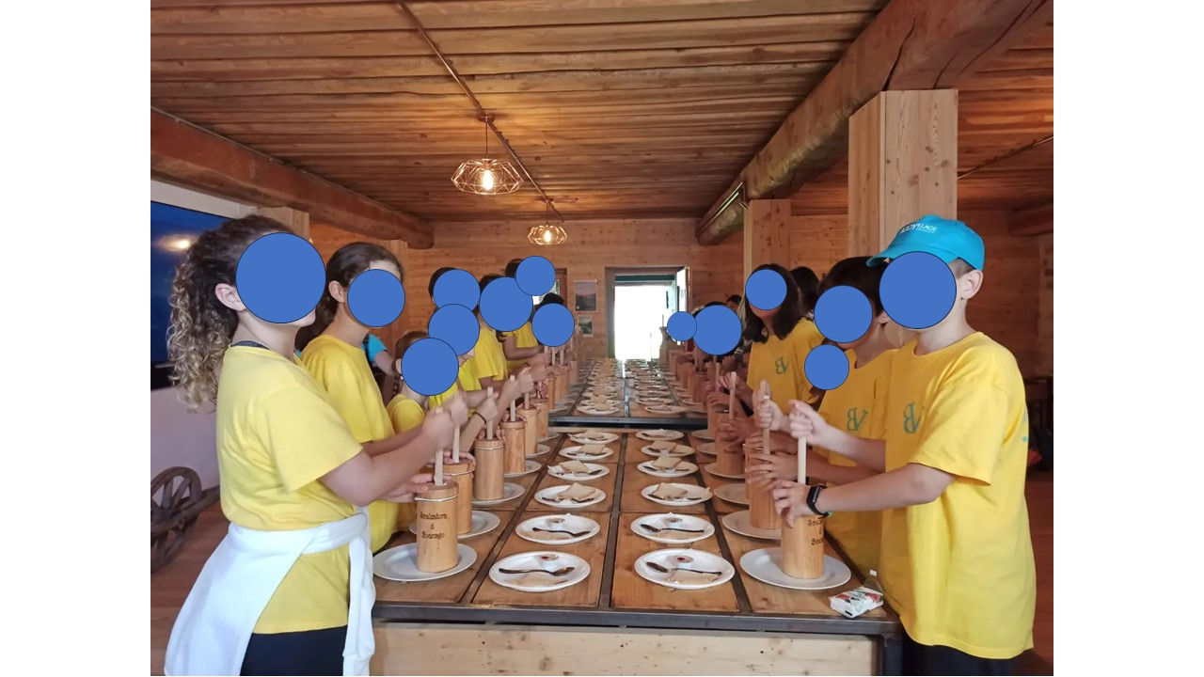
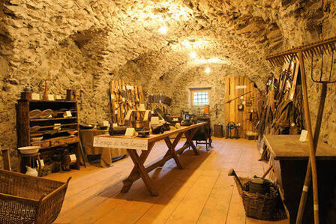
LABORATORIO DEL BURRO – BOCENAGO
I bambini potranno sperimentare, con pazienza e entusiasmo, come veniva fatto il burro tramite gli strumenti dell’epoca. Su richiesta si può organizzare una merenda con pane, burro e marmellata!
L’esperienza si può abbinare al sentiero delle cascate Masanel o a una visita al Museo Etnografico di Bocenago.
Raggiungibile con bus di linea: € 3,50 a biglietto a persona a corsa.
Tariffa: € 13, 00 a bambino
Durata: mezza giornata
Orizzontegiovani cooperativa di comunità

Slide 26
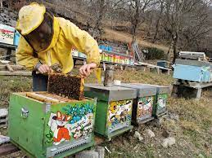
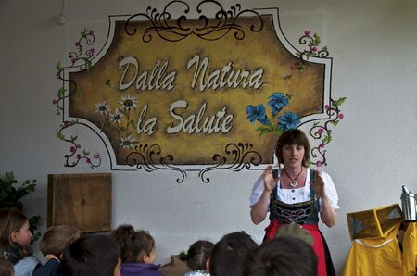
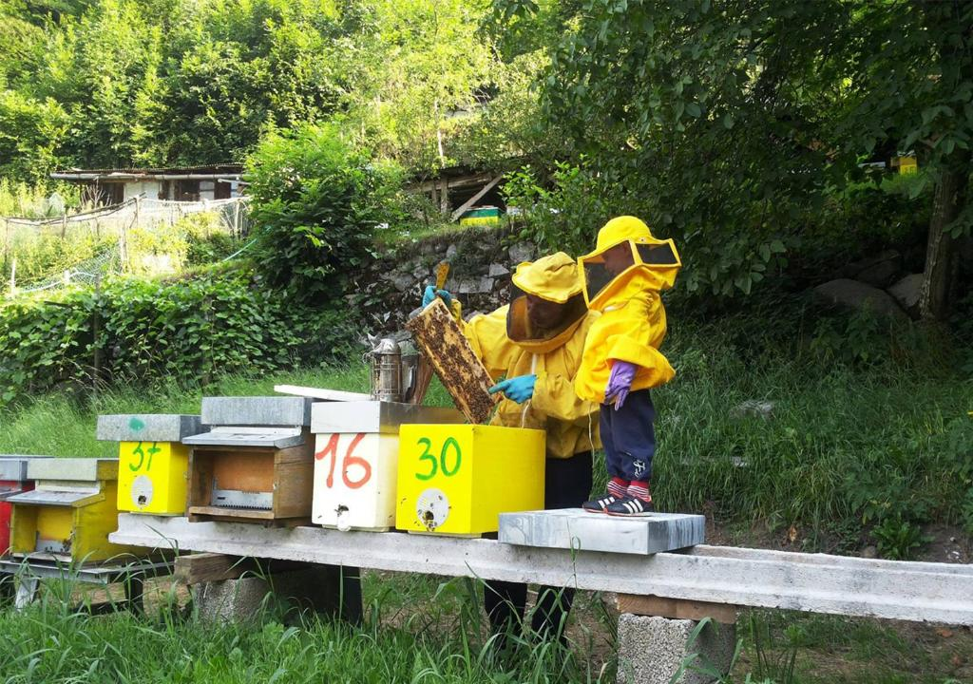
LABORATORIO DEL MIELE – GIUSTINO
Incontri dimostrativi in cui si potrà scoprire cosa si nasconde in questo meraviglioso mondo!
Con l’aiuto di una speciale teca di vetro i bambini potranno vedere da vicino, ma in massima sicurezza, le api... cercare l’ape regina e osservare il lavoro incredibile che si svolge in un alveare.
Laboratori didattici in cui si può imparare divertendosi a conoscere le nostre piccole amiche! Costruiremo una candelina di cera d’api assieme e assaggeremo miele in compagnia!
Orizzontegiovani cooperativa di comunità

Slide 27
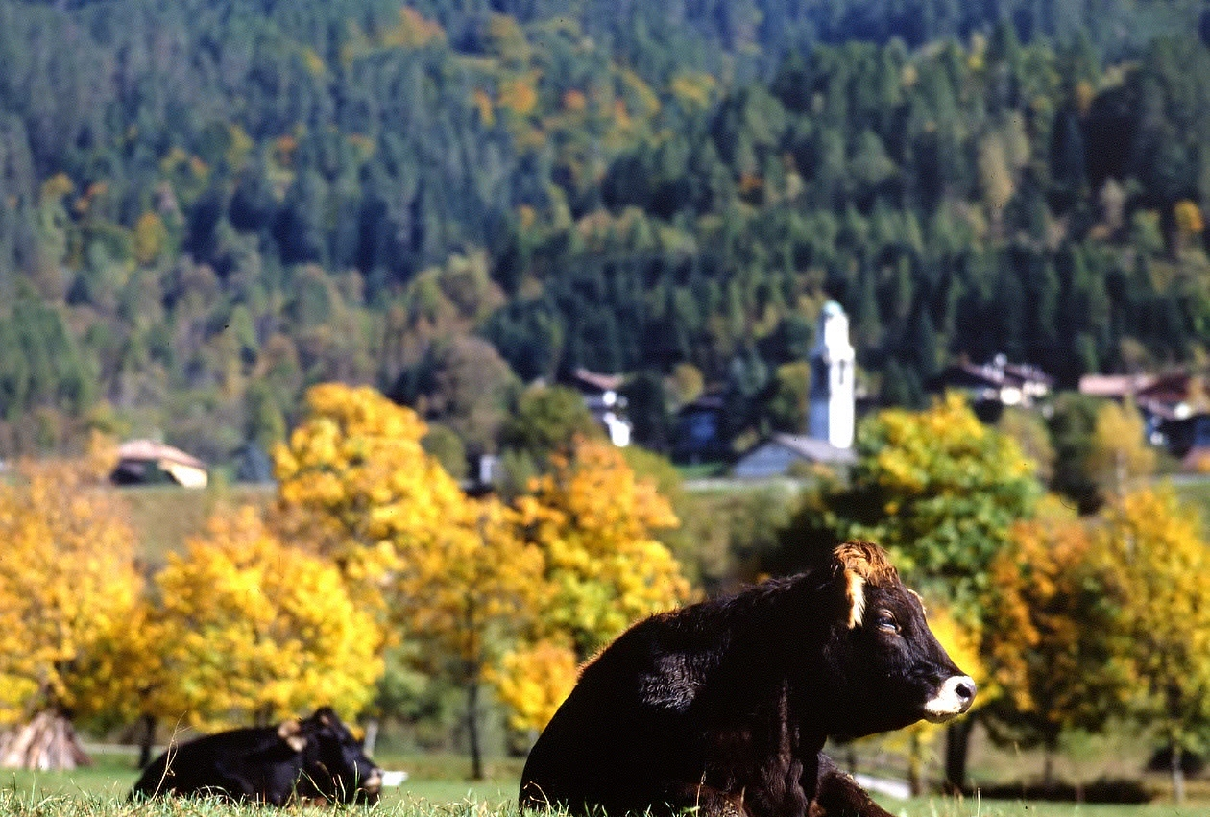
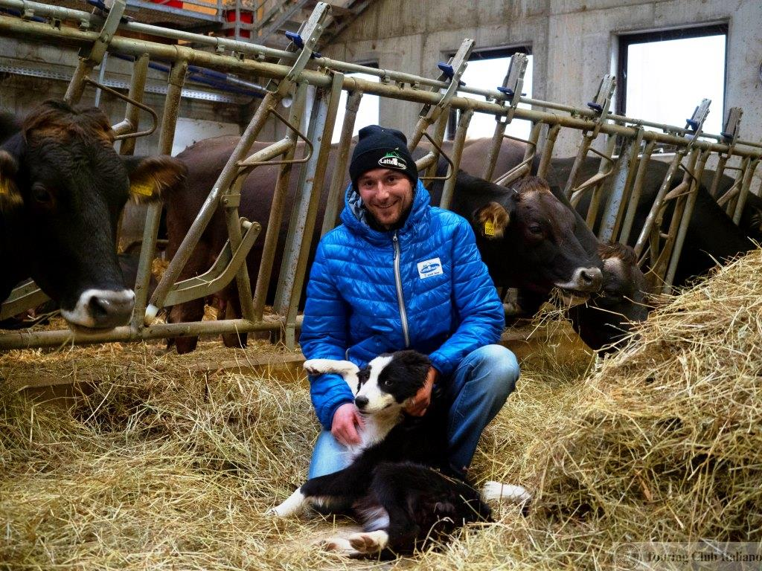
AZ. AGRICOLA SARTORI DANIELE - CADERZONE
A Caderzone Terme, Daniele Sartori dedica la sua attività all'allevamento di una razza di bestiame a rischio di estinzione. Ha ereditato la passione e la dedizione dai genitori, svolge parte del suo lavoro durante i mesi estivi, quando il suo gregge è al pascolo in montagna. Attualmente, il suo gregge è composto da circa sessantacinque capi, tutti della razza Rendena, unica nel suo genere e quasi estinta in Trentino. Una caratteristica peculiare di questa razza è la sua adattabilità all'alpeggio, passando circa sei mesi in stalla e sei in montagna. La dedizione del giovane allevatore mira anche a salvaguardare questo prezioso patrimonio biologico. La razza è resistente, longeva e robusta, alimentata principalmente con foraggio locale sfalci
Raggiungibile con bus di linea: € 3,50 a biglietto a corsa.
Tariffa: € 8,00 a bambino
Durata: mezza giornata
Orizzontegiovani cooperativa di comunità

Slide 28
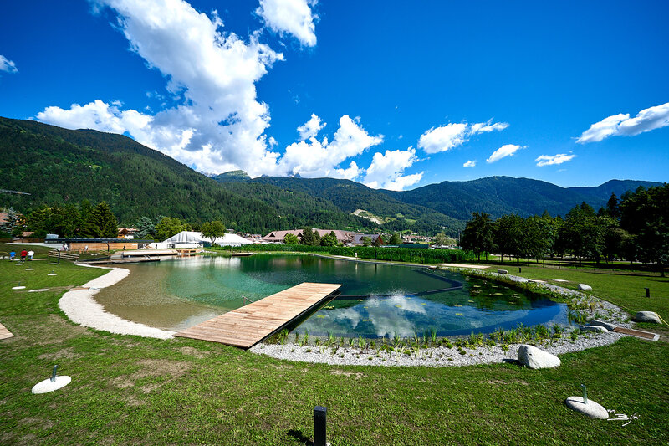
PARCO PINETA E BIOLAGO – PINZOLO
Al limitare del paese, affacciato sul fiume Sarca il Parco Pineta offre un'area verde attrezzata a due passi da casa.
Più di un lago! Un Biolago di nuova realizzazione perfettamente inserito nel verde dell’area “Pineta”, la zona sportiva multiservizi e parco giochi per bambini di Pinzolo. Risultato di un innovativo progetto di ingegneria che unisce tecnologia e ambiente.
Una serie di pontili dai quali è possibile tuffarsi impreziosisce il Biolago mentre una palazzina dei servizi, con le docce con acqua riscaldata da un sistema solare termico, gli spogliatoi e l’infermeria, completa il tutto. Alcune docce scaldate direttamente dalla luce solare si incontrano qua e là attorno al lago.
Orizzontegiovani cooperativa di comunità

Slide 29
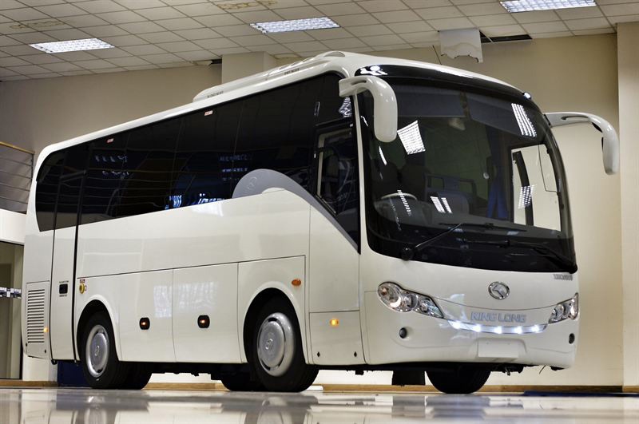
NOLEGGIO BUS GRAN TURISMO
Accordi con partner locali per noleggio bus 50 posti per trasporti sul territorio regionale o dalla vostra città di partenza alla Val Rendena o dintorni.
-Bus da 50 posti per Milano e periferia : € 850,00 a tratta;
- Bus da 50 posti Half Day per escursioni sul territorio : €450,00 a pullman ;
- Bus da 50 posti Full Day per escursioni sul territorio : € 650,00 a pullman
I prezzi si intendono iva compresa.
Orizzontegiovani cooperativa di comunità
Prezzi soggetti a riconferma in base al punto di arrivo e di arrivo che saranno comunica

Slide 30
Orizzontegiovani
società cooperativa sociale
38079 Tione di Trento - via Del Foro 27/A
www.orizzontegiovani.it
Orizzontegiovani cooperativa di comunità
promozione@orizzontegiovani.it
direzione@orizzontegiovani.it
Cinzia: 347 371 9702
Tiziano: 335 634 6618

